Slide 1

Foliensammlung
Wärmewochen BW 2025

Slide 2
Warum lohnt sich eine Sanierung?
Kosteneinsparungen
  reduzierte Wärmeverluste
  geringerer Brennstoff- / Stromeinsatz
  reduziert CO₂-Emissionen
mehr Wohnkomfort durch verbesserten Wärme- und Schallschutz
Wertsteigerung der Immobilie
leichtere Einbindung und effizienterer Betrieb klimafreundlicher Wärmeerzeuger
positive Umweltwirkung und damit Beitrag um Klimaschutzziele von Baden-Württemberg, Deutschland und Europa zu erreichen
langfristig verringerter bürokratischer Aufwand, gesetzliche Nachweispflichten zu Fossilen entfallen

Slide 3
Entwicklung des CO₂-Preises
CO₂-Nettopreis in € pro Tonne
EU-weiter Zertifikathandel mit unbekannten Kosten (EU-ETS II)
Gilt nur für Öl und Gas. Pellets, Biomasse und Strom sind nicht betroffen.
?
* festgelegter Höchstpreis für Emissionszertifikate

Slide 4
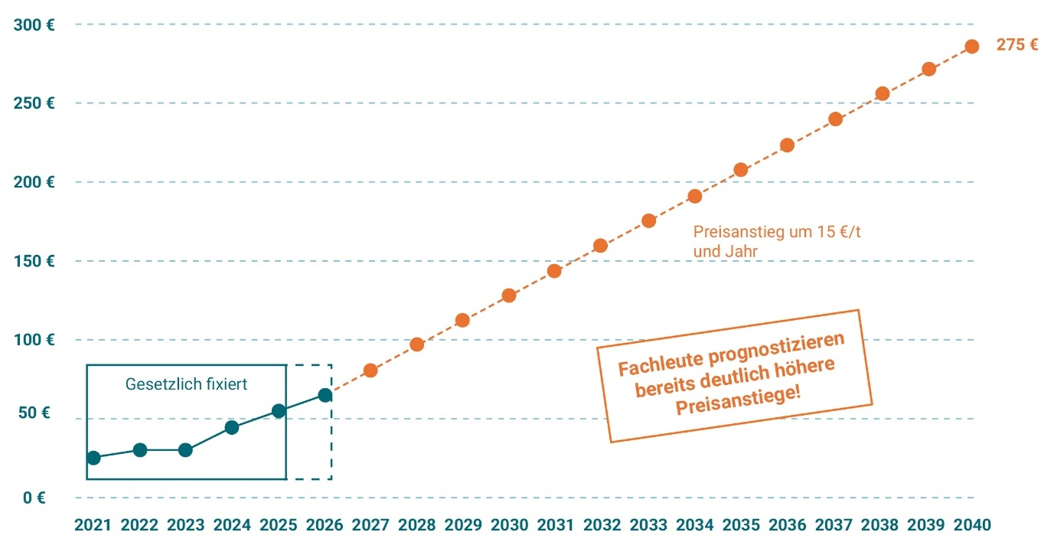
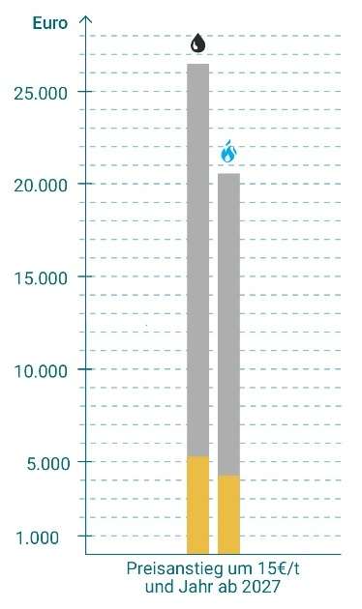


Szenario CO₂-Bepreisung für Öl und Gas
Über 20 Jahre aufsummierte, beispielhafte CO₂-Kosten für eine fossile Heizung.
Grafik links: Quelle für Hochrechnung: „Projektionsbericht 2021 für Deutschland“, Bundesministerium für Umwelt, Naturschutz, nukleare
Sicherheit und Verbraucherschutz
Grafik rechts: Basis: unsanierter Altbau (2 Wohneinheiten) mit 30.000 kWh Wärmebedarf/Jahr, sanierter Altbau mit 7.500 kWh Wärmebedarf/Jahr

Slide 5
CO₂-Kostenaufteilung: Vermieter / Mieter
Soll Entlastung schaffen für Mieter und Sanierungsanreize für Vermieter
Je schlechter der energetische Gebäudestandard desto höher die finanzielle Belastung für den Vermieter.
Verteilung in Prozent
CO₂-Emissionen der Wohneinheit pro Jahr
Relevanz abhängig von der Entwicklung des CO₂-Preises.
Derzeit noch gering.

Slide 6
Wie heizen wir in Zukunft?
„Die beste Energie ist die,
die wir nicht brauchen.“
Erneuerbare
Energien
Energieeinsparungen
durch Effizienzgewinn*
Verfügbarkeit und Kosten erneuerbarer Gase wie Biomethan, Bioöl o. grünem bzw. blauem Wasserstoff sind völlig unklar.
SynFuels
Größenordnung 0-5%
Fossile
Heizungen
Hybridheizungen
Biomasse
!
Wärmepumpen
Wärmenetze
Abwärme/Fernwärme usw.
bisher
In Zukunft
Die Angaben sind als Größenordnungen zu verstehen.
Tatsächliche Entwicklungen sind abhängig von Zeithorizont, verschiedenen (gesetzlichen wie technischen) Rahmenbedingungen und je nach Definition.
* Senkung des Energiebedarfs von Gebäuden durch energetische Sanierungen sowie effizientere Anlagentechnik

Slide 7
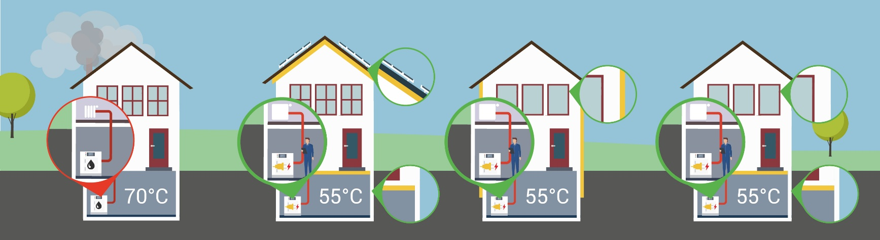
Fit für erneuerbare Energien?
Wichtigster Faktor: niedrige Vorlauftemperaturen
Je nach Gebäude kommen unterschiedliche Maßnahmen in Frage, um EE-fit zu werden.
oder
Fassade dämmen
& Fenster erneuern
oder
Kellerdecke dämmen
& Fenster erneuern
Drei Beispiele:
Kellerdecke & Dach dämmen, PV installieren
Schlechteste Heizkörper austauschen und hydraulischen Abgleich nach Verfahren B durchführen.
Öl- und Gasheizung durch Wärmepumpe ersetzen oder Anschluss an ein Wärmenetz

Slide 8
Effizienz

Slide 9
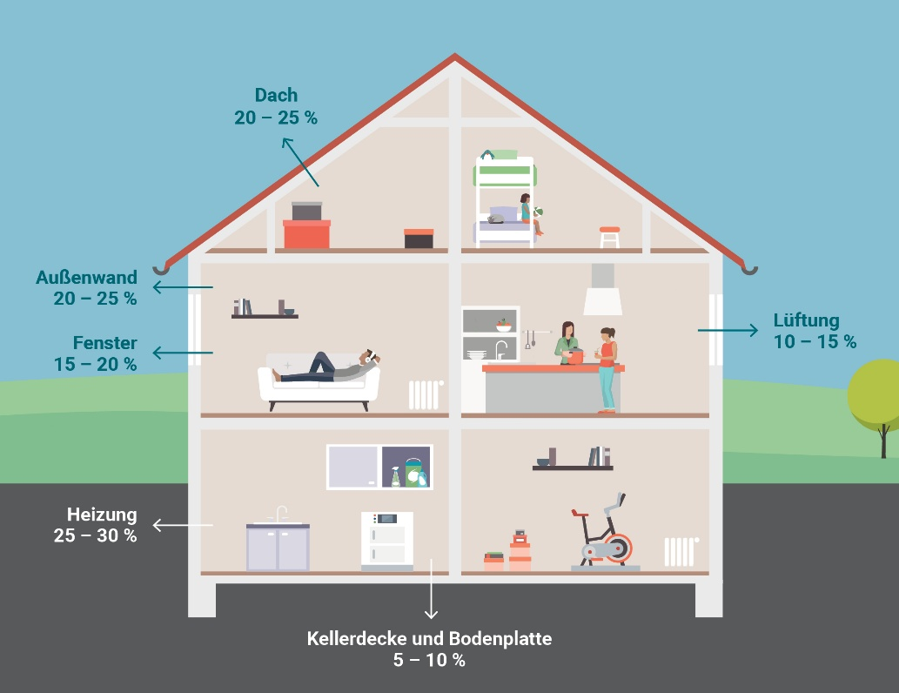
Wo geht die Wärme verloren?
Größenordnung der Verluste
Gebäudehülle
Je schlechter das Gebäude gedämmt ist, desto höher sind die Verluste über die Gebäudehülle
Lüftung
Beim Lüften über die Fenster und in Teilen auch bei Lüftungsanlagen geht Wärme verloren
Heizung
Die eingekaufte Energie kann nicht eins zu eins in Wärme umgewandelt werden
→ in der Heizung selbst sowie über die Leitungen geht Wärme verloren
Anteile am gesamten Wärmeverlust in Prozent

Slide 10
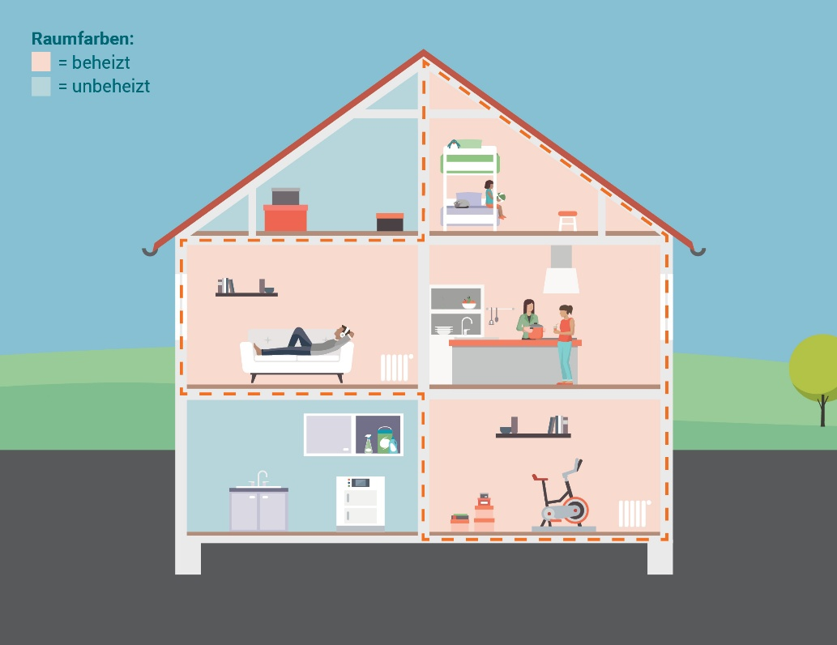
Thermische Gebäudehülle
Wo wird geheizt und wo nicht?
Thermische Gebäudehülle
Welche Räume werden beheizt?
Räume können auch ohne Heizkörper oder Fußbodenheizung beheizt werden, bspw. Flure oder Abstellräume, indirekt über andere Räume
Grenzen beheizte Räume an die Außenluft oder an unbeheizte Räume geht über das trennende Bauteil Wärme verloren
Im Keller gibt es häufig Mischformen
Abstellräume bleiben kalt, wobei Hobby-raum oder Treppenhaus beheizt werden

Slide 11
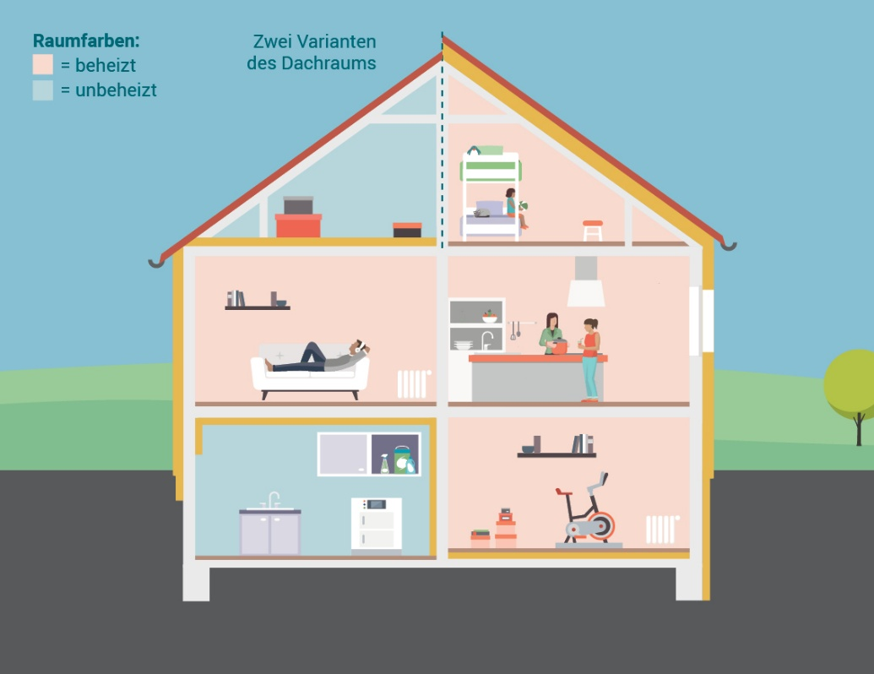
Vorteile eines gedämmten Hauses
Welche Vorteile hat es die thermische
Gebäudehülle zu dämmen?
geringere Heizkosten
höherer Komfort
weniger Zugerscheinungen durch
verbesserte Luftdichtheit
fit für erneuerbare Energien
Wertsteigerung des Gebäudes
Maßnahmen werden gefördert
1
3
2
4
Dämmung von
Dach: reduziert auch Überhitzung im Sommer
Fassade: erhöht den Komfort
Fenster: weniger Zugluft
Kellerdecke: nie wieder kalte Füße

Slide 12
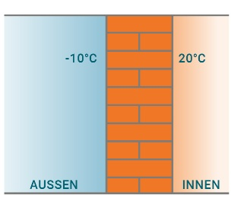
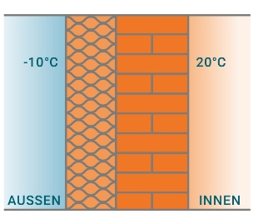
Dämmwirkung
U-Wert = Wärmedurchgangskoeffizient
Gibt Auskunft über den Wärmeverlust:
je besser die Dämmwirkung,
desto kleiner der U-Wert und
desto weniger Wärme geht verloren
wird in W/m²K angegeben
(Watt pro Quadratmeter & Kelvin)
Beispiel Außenwand
Ungedämmt:
U-Wert: 1,00 – 1,50 W/m²K
Gedämmt:
+ 20 cm Mineralwolle (WLS 035)
U-Wert: 0,14 – 0,15 W/m²K

Slide 13
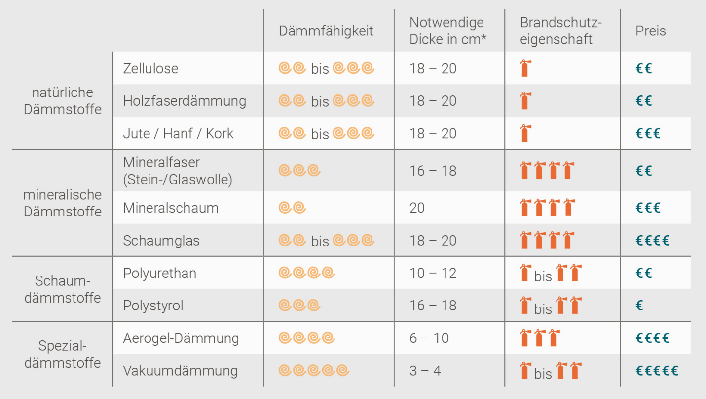
Dämmstoffe im Vergleich
* Unterschiedliche Dämmstärke bei gleicher Dämmwirkung, U-Wert von ≤ 0,20 W/m²K

Slide 14


Dach oder oberste Geschossdecke
Oberste Geschossdecke
Dach
Möglich bei unbeheiztem Dachraum
Entscheidung hängt von
der Größe des Dachraums
dem Zustand des Daches
und der zukünftigen Nutzung ab
Vorteile
kostengünstig
in Eigenleistung realisierbar
(unbewohnter) Dachraum wird nicht mitgeheizt
reduziert Überhitzung im Sommer
Dachausbau oder Aufstockung möglich
Vorteile
Gauben können geändert, vergrößert
oder ergänzt werden (ggf. genehmigungspflichtig)
Luftdichtheit kann (erheblich) verbessert werden
Grundlegende Dachsanierung löst PV-Pflicht aus (auch Verpachtung möglich)

Slide 15
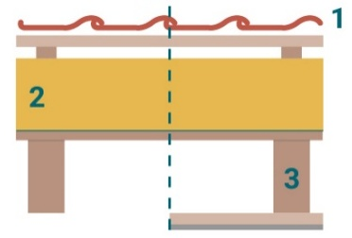
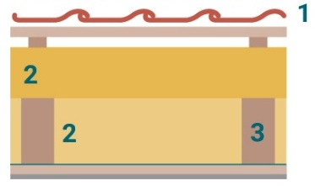
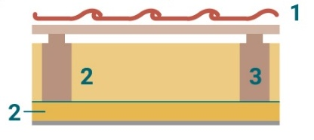
Dach dämmen: drei Varianten
Sanierung von außen
Sanierung von innen
Aufsparrendämmung (A)
(sichtbare Sparren / Verkleidung)
Auf- und Zwischen-sparrendämmung (A, Z)
Zwischen- und Unter-
sparrendämmung (Z, U)
1 Dachziegel
2 Dämmung
3 Sparren
Material
Eigen-schaften
Polyurethan (A)
günstiger
schlechterer Schallschutz und sommerlicher Hitzeschutz
sichtbare Sparren möglich
Holzfaser, Polyurethan (A)
Mineralwolle, Holzfaser, Zellulose (Z)
Verbesserung des
sommerlichen Hitze- und
Schallschutzes möglich
Mineralwolle, Holzfaser, Zellulose (Z)
Mineralwolle, Holzweichfaser (U)
günstiger
schlechterer Dämmstandard
keine Erneuerung der Ziegel
geringere Kopfhöhe und Wohnfläche

Slide 16

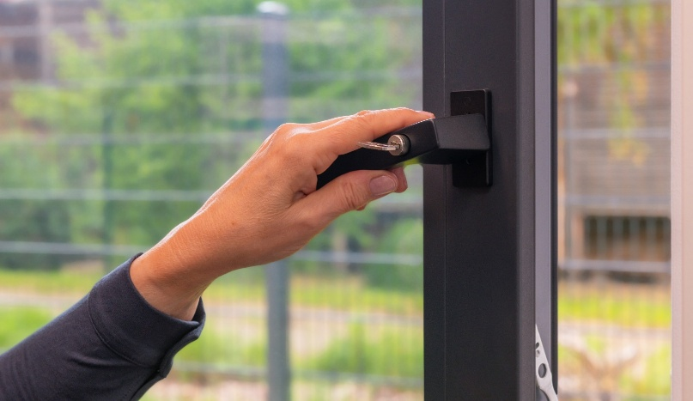
Fenstertausch
Der richtige Zeitpunkt
Gründe für Fenstertausch
Zugluft durch undichte Fugen und kalte Oberflächen-temperatur des Glases
Beschläge – nicht nachstellbar und keine Ersatzteile
mehr erhältlich
Scheiben sind blind oder Holzrahmen faulen
Vorteile eines Fenstertausches
verbesserter Wärme- und Schallschutz
Komfortgewinn (durch die höhere Oberflächen-temperatur gibt es weniger Zugluft)
Rollladenkästen können erneuert werden
Dreifachverglasungen haben gegenüber Zweifachverglasungen geringere Wärme-verluste und deutliche Komfortvorteile,
bei gleichzeitig nur geringen Mehrkosten.

Slide 17
Fenstertausch
Was gibt es zu beachten?
Lüftungskonzept erstellen lassen
erforderlich, wenn mehr als 1/3 der Fenster
getauscht werden
es wird ermittelt, ob das Gebäude nach dem Fenstertausch zu dicht ist und dadurch die Raumfeuchte bei geschlossenen Fenstern nicht ausreichend entweichen kann.
ggf. Maßnahmen nötig, um geringen Luftaustausch zum Feuchteschutz sicherzustellen, z.B. durch Luftdurchlässe
(in Fenster oder Außenwand) oder Abluftanlage.
Mindestwärmeschutz sicherstellen
abhängig von der Konstruktion der Außenwand und Position des Fensters
ggf. dünne Dämmung in der Laibung innen, am Sturz und unter der Fensterbank erforderlich
Lüftungskonzept und Mindestwärmeschutz reduzieren das Schimmelrisiko.

Slide 18
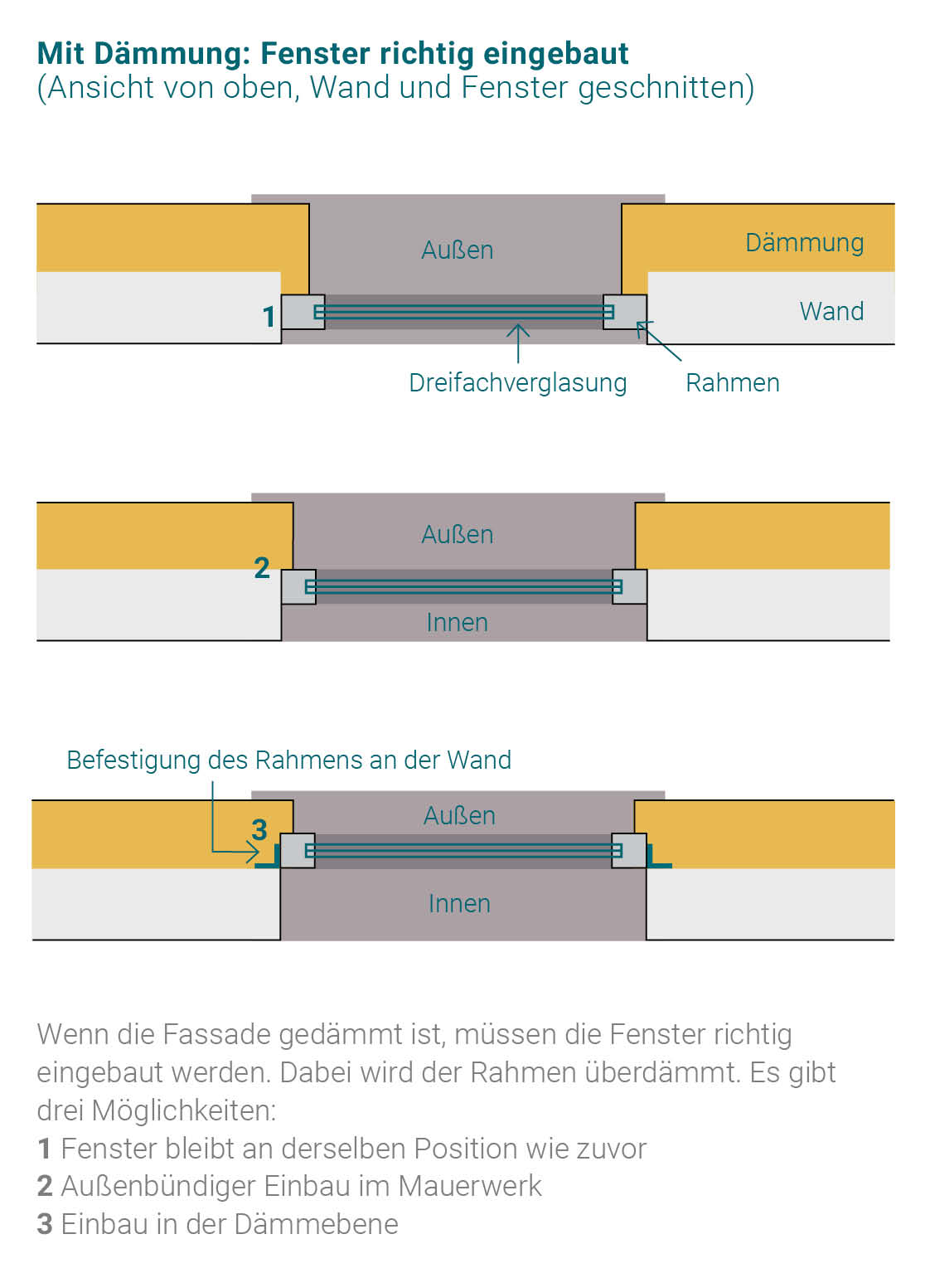
Fenster und Fassadendämmung
Fenstereinbau bei Fassadendämmung
Bei gedämmter Fassade können die Fenster an verschiedenen Positionen eingebaut werden. Um eine lückenlose Dämmung zu erreichen, wird der Rahmen teilweise überdämmt.
1
Fenster bleibt an derselben Position wie zuvor (ggf. breiterer Rahmen notwendig)
2
Außenbündiger Einbau
im Mauerwerk
Versetzen der Fenster
Putzarbeiten innen nötig
Rollladenkasten bzw. Jalousie müssen mit angepasst werden
3
Einbau in die
Dämmebene
Ansicht von oben, Wand und Fenster geschnitten

Slide 19

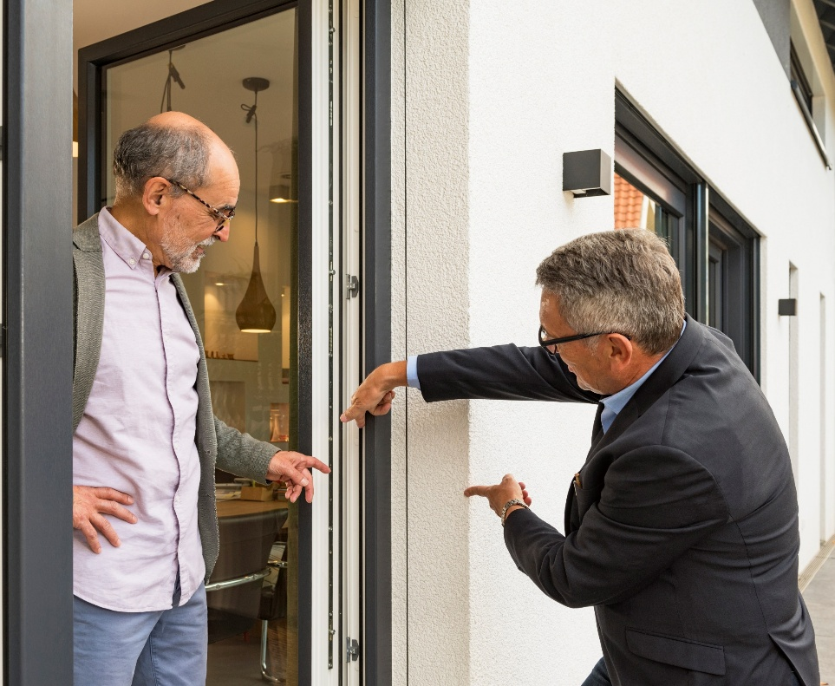
Fassade / Außenwand dämmen
Dämmung der Fassade
sorgt für mehr Wohnkomfort
reduziert das Schimmelrisiko
senkt die Heizkosten
gut gedämmte Wände:
U-Wert = 0,15 – 0,20 W/m²K
gefördert Sanierung:
U-Wert ≤ 0,20 W/m²K
5- bis 15-mal geringere Wärmeverluste ggü. ungedämmten Wänden!

Slide 20
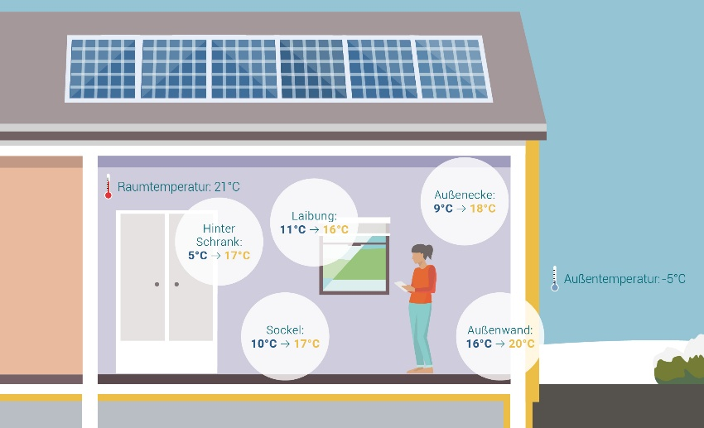
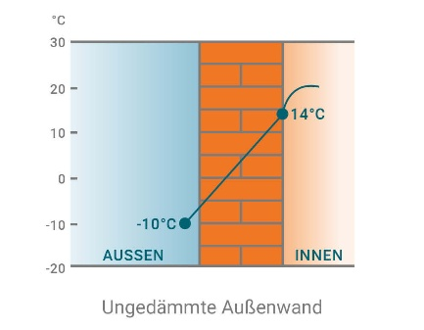
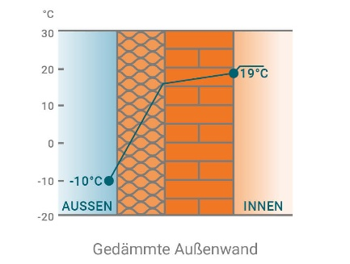
Weniger Heizen, mehr Komfort durch höhere Oberflächentemperaturen
Gefühlte (=operative) Raumtemperatur
setzt sich zu gleichen Teilen zusammen aus
  Raumlufttemperatur,
  die wir am Thermometer ablesen UND
  Oberflächentemperatur
  der Flächen, die uns umgeben
um niedrigere Oberflächentemperaturen
(an Wand oder Fenster) auszugleichen, muss mehr geheizt werden
Energetische Sanierung
  reduziert Wärmeverluste
  und sorgt dafür, dass eine geringere Raumlufttemperatur ausreicht, um den gleichen Komfort zu erzielen

Slide 21
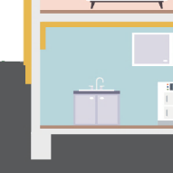
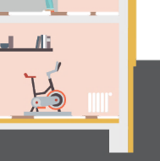

Unterer Gebäudeabschluss
Bodenplatte oder Kellerdecke
Gibt es einen Keller und werden Kellerräume teilweise auch beheizt?
Daraus ergibt sich die thermische Gebäudehülle des unteren Gebäudeabschlusses.
Bodenplatte
Kellerdecke
Kellerwände, Kellertüren und Wände gegen Erdreich
sind Teil der thermischen Gebäudehülle

Slide 22
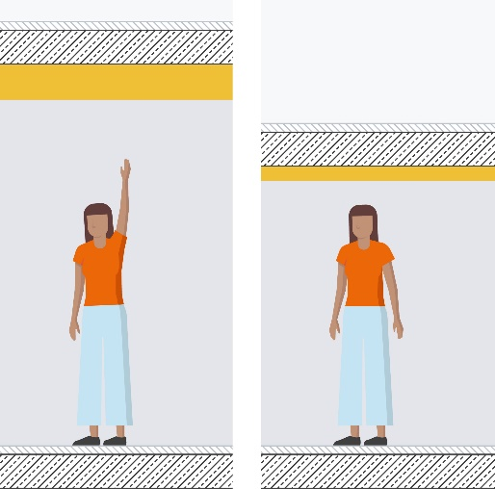
Kellerdecke von unten dämmen
Einfache Maßnahme mit großer Wirkung.
Zu beachten
Dämmstärke abhängig von Raumhöhe und Tür- und Fensterstürzen im Keller
grundsätzlich gilt: je dicker - desto besser
Wände zu unbeheizten Räumen, können analog mitgedämmt werden
Vorteile
sorgt für wärmere Oberflächentemperaturen am Fußboden der Wohnräume im Erdgeschoss → warme Füße
weniger Heizkosten durch weniger Wärmeverluste kostengünstig umsetzbar da
in der Regel einfach in Eigenleistung durchführbar
förderfähig
keine Baustelle in den Wohnräumen
2,60 m
2,00 m
Mehr Infos und Anleitung zum Selbermachen: www.zukunftaltbau.de/kellerdecke

Slide 23
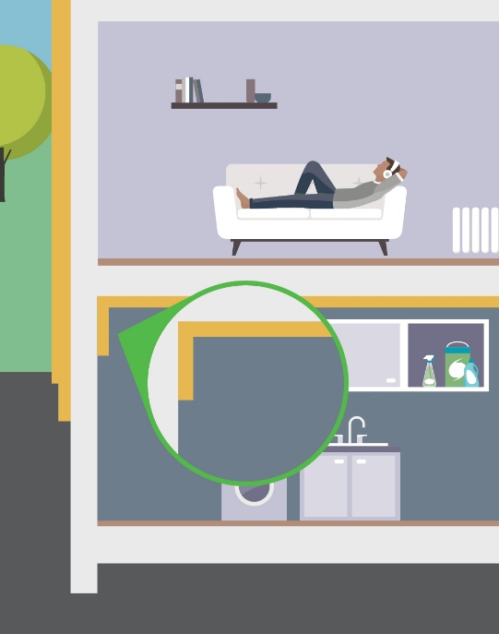
Wärmebrücken reduzieren
Übergänge mitdenken – Details planen
Nicht nur Flächen beachten, sondern Übergänge mitdenken.
Reduzierung der Wärmebrücken am Beispiel Kellerdecke
bei gedämmten Außenwänden (aktuell oder zukünftig geplant) empfiehlt es sich, wenn die Kellerdecke gedämmt wird, die Kelleraußenwände zusätzlich mit einem „Schleppstreifen“ zu versehen
Schleppstreifen = ca. 50 cm breiter Dämmstreifen, bzw. eine Plattenbreite, unterhalb der Kellerdecke, auf der Innenseite der Außenwand
Dämmung der Außenwand sollte ebenfalls über die Kellerdecke nach unten gezogen werden – je nach Geländehöhe auch bis ins Erdreich, um Temperatur-schwankungen im Keller zu reduzieren

Slide 24
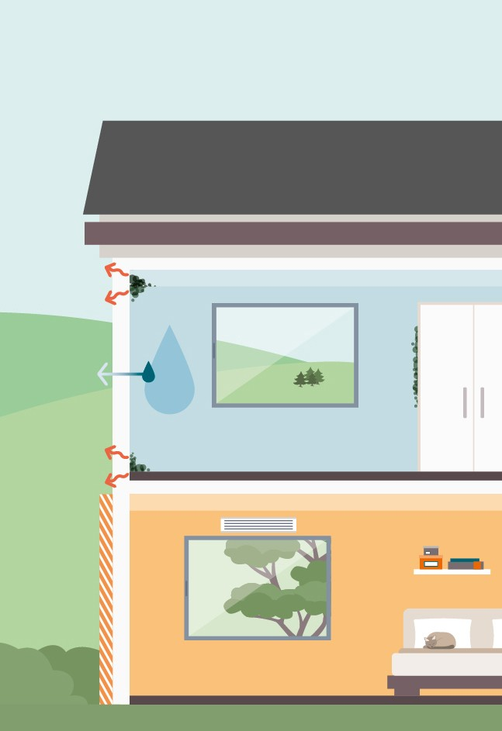
Gemeinsam gegen Schimmelbildung
Dämmung und Lüftung
Durchschnittlich entstehen rund
10 Liter (Luft-) Feuchtigkeit pro Tag in einer
4-Personen-Wohnung. Maximal 0,2 Liter davon entweichen durch die Außenwand.
Unsaniert
Wärmebrücken (an schlecht gedämmten Bauteilen) kühlen Wände aus. Dort schlägt sich Feuchte nieder
Schimmelgefahr erhöht bei schlechter Belüftung. Gut ist regelmäßiges Stoßlüften, schlecht sind dauerhaft gekippte Fenster (wenig Frischluft, viel Wärmeverlust)
Saniert
Dämmung erhöht die Oberflächentemperatur der Bauteile im Innenraum und reduziert die Wärmeverluste
Lüftungsanlagen reduzieren die Luftfeuchtigkeit und sorgen für Frischluft
1
1
2
2
1
2
4
3
3
4

Slide 25
Lüftung in Gebäuden
Unkontrollierte und notwendige Lüftung
Unkontrollierte Lüftung vermeiden
Sanierungen reduzieren deutlich undichte Stellen und damit „unkontrollierte Lüftung“
  spart Energie und Heizkosten
  keine Zugluft und erhöhter Komfort
Ausreichend Lüftung sicherstellen,
  reduziert Luftfeuchtigkeit und vermeidet Schimmelbildung
  reduziert CO₂-Konzentration und transportiert Schadstoffe in der Luft ab
  regelmäßiges manuelles Lüften oder automatische Lüftung per Lüftungsanlage
Nachteile der
manuellen Fensterlüftung
oftmals zu seltenes oder falsches Lüften
hohe Wärmeverluste
im Winter
Lärm und Feinstaub kommt in die Wohnung (insb. in der Stadt)

Slide 26
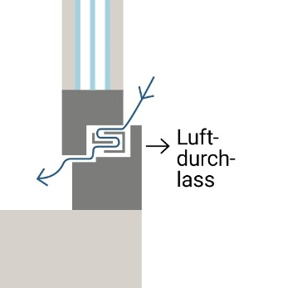
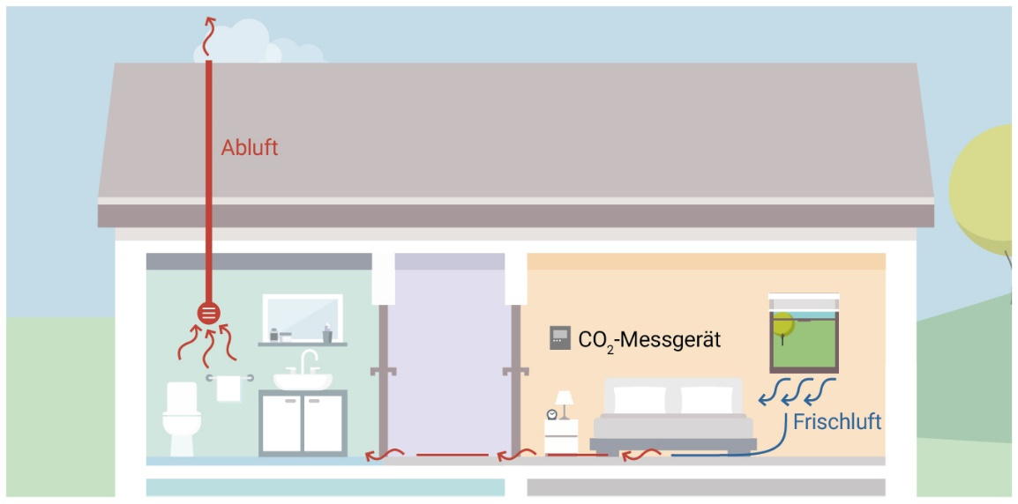
Abluftanlage
Preiswert und bedarfsgerecht
Bedarfsgeführte Abluftanlagen: gehen ab bestimmter CO₂-Konzentration / Luftfeuchtigkeit automatisch in Betrieb.
Funktionsweise / Einbau
in Küchen und Bädern werden Ventilatoren eingesetzt, die die Raumluft nach draußen abführen
durch eingebaute Luftdurchlässe in Außenwänden oder Fenstern der Wohn- und Schlafräume strömt Frischluft nach – ungefiltert und nicht vorgewärmt
günstigste Alternative (ab 2.000 €)
bedarfsgeführt sparen sie ggf. Heizkosten
wird häufig zu Feuchteschutz und Schimmelvermeidung verwendet (bei fensterlosen Sanitärräumen notwendig)
oft einfach in der Nachrüstung

Slide 27
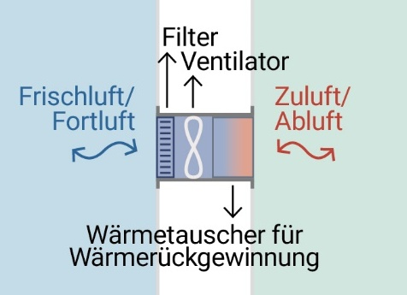
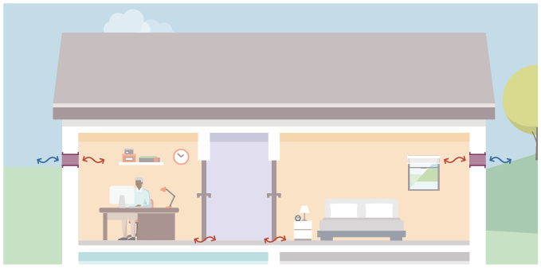
Pendellüfter (Push-Pull-Lüfter)
Eventuell leise Geräusche im Raum wahrnehmbar
Funktionsweise / Einbau
Lüfter werden in Außenwänden installiert und funktionieren paarweise
Ein Lüfter saugt Frischluft an, ein weiterer Lüfter saugt Raumluft nach außen ab und speichert dabei die Wärme im Wärmetauscher
Nach kurzer Zeit tauschen die Lüfter die Richtung (Zu- und Abluftfunktion), die Zuluft wird über die gespeicherte Wärme vorgewärmt
ab 4000 €
Wärmerückgewinnung reduziert Wärmeverlust in Abhängigkeit der Windbedingungen um bis zu 75 %
Einsatz von Pollen- und Feinstaubfiltern möglich
gute Luftdurchmischung ohne unangenehmen Luftzug

Slide 28
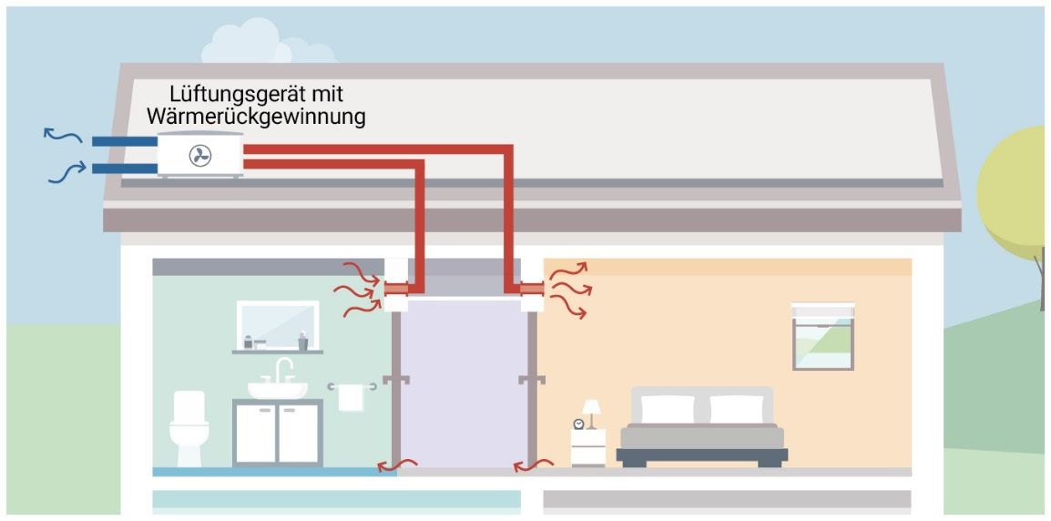
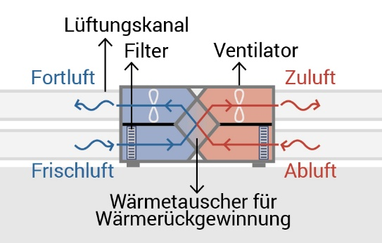
Zentrale Zu- und Abluftanlage
Bester Wohnkomfort und höchste Wärmerückgewinnung
Funktionsweise / Einbau
zentrales Lüftungsgerät wird meist im Keller oder unter dem Dach installiert
es saugt über ein Leitungssystem Raumluft aus Küche, Bad und WC ab und gibt die Wärme über den Wärmetauscher an die Zuluft ab
Zuluft wird den Wohn- und Schlafräumen lautlos zugeführt
10.000 € bis 20.000 €
Wärmerückgewinnung reduziert Wärmeverlust um
bis zu 90 %
im Sommer wird warme Außenluft durch Abluft vorgekühlt
Einsatz hocheffektiver Pollen- und Feinstaubfiltern möglich

Slide 29
Heizung

Slide 30
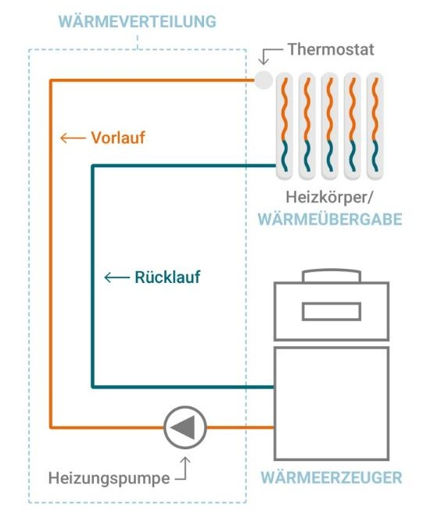
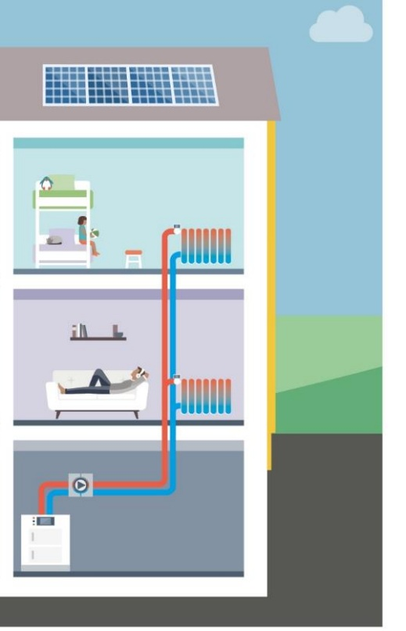
Heizkreislauf
Wie funktioniert das Heizsystem?
Komponenten
Wärmeerzeuger
z.B. Kessel, Wärmepumpen
oder Übergabestation (Fernwärme)
Leitungssystem zur Wärmeverteilung
Heizkörper oder Flächenheizung zur Wärmeübergabe

Slide 31
Niedrige Vorlauftemperaturen
Sinnvoll für alle Heizungen
Steigern die Effizienz
  Wärmepumpe: geringerer Stromverbrauch
  Heizkessel: verbesserter Nutzungsgrad
  Reduzieren den Energieverbrauch
  weniger Verluste im System über Speicher und Rohrleitungen
Verlängern die Lebensdauer der Heizung
  geringere thermische Materialbelastung kann Langlebigkeit erhöhen
Machen fit für erneuerbare Energien
  Voraussetzung für einen effizienten Betrieb
Je besser gedämmt, desto niedriger die Vorlauftemperatur.

Slide 32
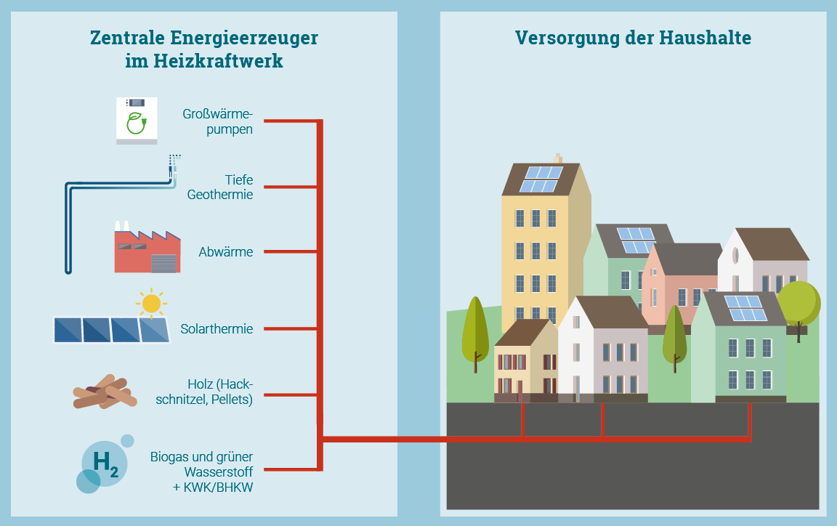
Wärmenetze vs. Einzellösung
Wärmenetze der Zukunft
Einzellösungen
Wärmepumpe
  Luft
  Erdreich
  Wasser
Biomasse
Hybridheizung

Slide 33
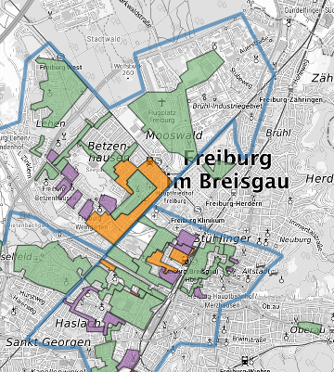
Platzhalter für eine Darstellung Ihrer Wärme-planung mit Ausweisung der Wärmenetzgebiete
Kommunale Wärmeplanung
Möglichkeiten in Abhängigkeit der ausgewiesenen Gebiete
Anschluss möglich
in Ausnahmefällen: hauseigene Lösung
Wärmenetz vorh.*
Wärmenetz,
geplante Erweiterung
zukünftig anschließen (2027 und 2030), ggf. eine Zwischenlösung nötig
in Ausnahmefällen: hauseigene Lösung
Wärmenetz-Eignungsgebiet
Potential für Wärmenetz, Entstehung
ungewiss, ggf. zukünftiger Anschluss
Alternativ: hauseigene Lösung
hauseigene Lösung (bspw. Wärmepumpe oder Biomasse)
Kein Wärmenetz
Quelle: Stadt Freiburg
Kein Wasserstoffnetz geplant
* Netzbetreiber müssen für die schrittweise Umrüstung auf erneuerbare Energien sorgen
Notes:
https://www.freiburg.de/pb/1847688.html

Slide 34
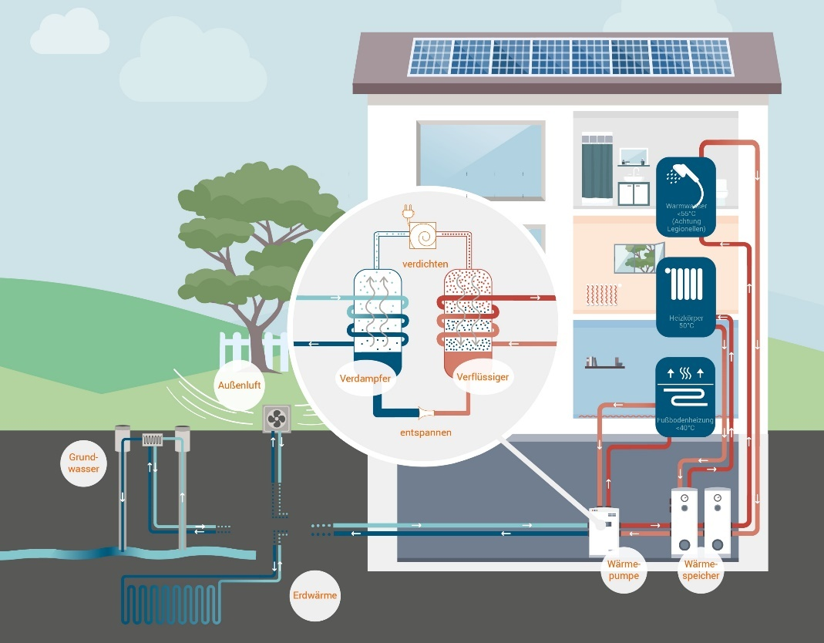
Wärmepumpe im Überblick
Entnehmen ihrer Umgebung Wärme und bringen sie mit
Hilfe von Strom auf ein höheres Temperaturniveau.
Luft- (Wasser-) Wärmepumpe
Wärmequelle (Außenluft)
Übergabemedium (Heizungswasser)
→ Wird nicht immer mit angegeben
Wird nur von Luft-Wärmepumpen gesprochen, sind meist Luft-Wasser-Wärmepumpen gemeint und nicht Luft-Luft-Wärmepumpen (=Klimageräte).

Slide 35
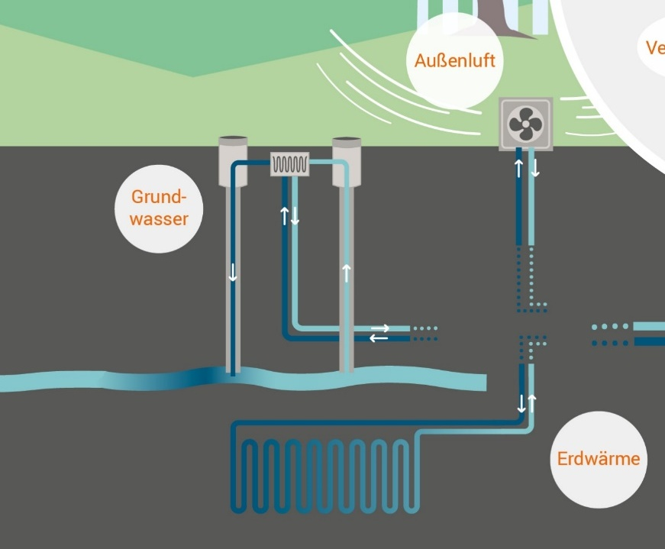
Wärmepumpe im Detail
Wärmequellen
Luft
günstig in der Anschaffung
im Winter bei kalten Außentemperaturen weniger effizient
Aufstellort für Außengerät erforderlich
Erdwärme oder Grundwasser
teuer in der Anschaffung
effizienter als Wärmequelle Luft
Grundwassereingriffe sind sensibel für Umwelt
Funktionsgefährdung durch absinkendes Grundwasser

Slide 36

Verbreitung von Wärmepumpen in Europa
Vorhandene Wärmepumpen pro 1.000 Haushalte im Jahr 2024
Wärmepumpen-Betrieb auch in kalten Regionen effizient möglich.
Quelle: EHPA European heat pump association

Slide 37
Marktanteile 2024
Wärmepumpen in Deutschland
Quelle: Bundesverband Wärmepumpen e.V. (BWP)

Slide 38
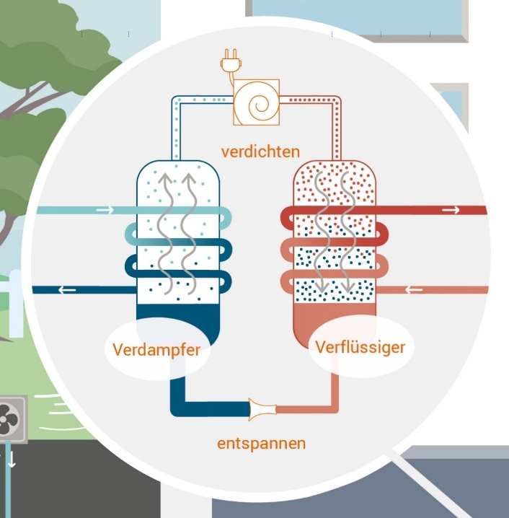
Wärmepumpe im Detail
Funktionsweise
JAZ = Jahresarbeitszahl
Maß für Effizienz: beschreibt das Verhältnis der nutzbaren Wärmemenge zur eingesetzten Strommenge
bedeutet, dass in einem Jahr im Durchschnitt aus einer Kilowatt-
stunde Strom drei bis vier
Kilowattstunden Wärme
gewonnen werden
3-4 kWh
1 kWh
Strom
Wärme

Slide 39
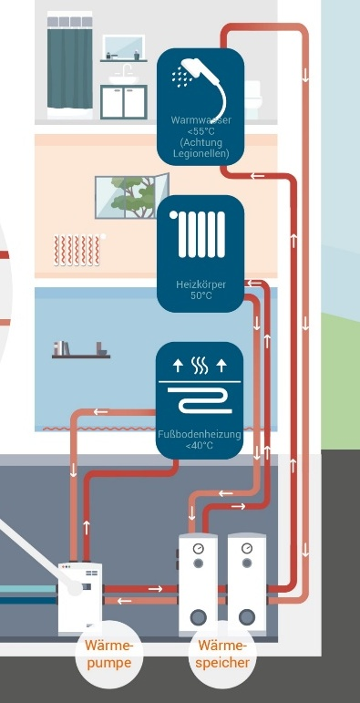
Wärmepumpe im Detail
Wärmeübergabe
Wärmepumpe kann betrieben werden mit
  (Bestands-)Heizkörpern
  Flächenheizungen (effizienter)
Wärmenutzung
  Warmwasser (Legionellengefahr bei geringeren Temperaturen)
  Heizkörper
  Flächenheizungen (Decken-, Wand- und Fußbodenheizungen)
Wärmepumpe kann im Sommer auch temperieren
  Kühlleistung abhängig von Art der Wärmeübergabe
  (Luft oder Wasser)
  Nur bei Flächenheizung sinnvoll, Raumtemperatur kann um bis zu 3 ̊C gesenkt werden

Slide 40
Wärmepumpe im Detail
Voraussetzungen für einen effizienten Betrieb
Niedrige Vorlauftemperatur
  je niedriger die Vorlauftemperatur,
  desto effizienter der Betrieb der Wärmepumpe
  Vorlauftemperatur sollte unter 55 ̊C liegen, je niedriger desto besser
Hydraulischer Abgleich
  sorgt für gleichmäßige Wärmeverteilung
  Voraussetzung für Förderung
  auch Einrohrheizungen können abgeglichen und optimiert werden
Selbsttest – bereit für die Wärmepumpe?
Vorlauftemperatur des Heizkessels absenken
  50 bis 55 °C (in der Frostperiode) oder
  45 °C (Außentemperaturen um null Grad)
Thermostate an den Heizkörpern auf 20 °C drehen (Stufe 3 von 5)
werden alle Räume ausreichend warm, ist das Gebäude fit für eine Wärmepumpe
wenn nicht, sind Optimierungsmaßnahmen oder energetische Sanierungen notwendig
Notes:
Auch bei Außentemperaturen um die Null Grad kann die
Luftwärmepumpe ihrer Umwelt noch ausreichend Wärme
entziehen. Bei Minusgraden verliert sie mehr und mehr
ihren ökologischen Vorteil und funktioniert zunehmend
wie eine Elektroheizung. Erd- und Grundwasser-Wärmepumpen
haben aufgrund der konstanteren Quelltemperatur
im Winter Vorteile und sind daher effizienter als Luftwärmepumpen,
in der Anschaffung aber auch teurer.
Die Effizienz der Wärmepumpe wird mit der Jahresarbeitszahl
(JAZ) beschrieben, dem Verhältnis der nutzbaren
Wärmemenge zur eingesetzten Strommenge. Eine JAZ
von 3,0 bedeutet, dass aus einer Kilowattstunde Strom drei
Kilowattstunden Wärme gewonnen wurden.
Fossile Heizsysteme speisen Wasser mit hohen Temperaturen von
60 bis 90 Grad ins Heizsystem ein. Wärmepumpen erzeugen mit 35
bis 60 Grad Celsius deutlich niedrigere Vorlauftemperaturen. Je
niedriger diese Temperatur ist, desto effizienter arbeitet die Wärmepumpe.
Um mit niedrigen Temperaturen trotzdem eine angenehme
Wärme zu erzeugen, muss der energetische Zustand eines Gebäudes
ein Mindestmaß an Effizienz erfüllen – es muss fit für den Einsatz
erneuerbarer Energien werden (EE-fit). Mit der Dämmung von Dach,
Fassade oder Kellerdecke und ggf. einem Fenstertausch sinken die
Wärmeverluste des Gebäudes und damit das erforderliche Temperaturniveau
der Heizung. Manchmal reicht bereits der Austausch einzelner
Heizkörper, denn: Je größer die Heizfläche, desto weniger Vorlauftemperatur
ist nötig. Bei gleichen Ausgangsbedingungen sind Flächenheizungen
wie beispielweise Fußbodenheizungen, etwa 14 Prozent
effizienter. In jedem Fall muss ein Fachhandwerker das Heizungssystem
optimal einstellen (hydraulischer Abgleich).

Slide 41
Wärmepumpe im Detail
Sicherheit für kalte Tage ohne Fossile
„Spitzenlast“ nutzen (wenn vorhanden)
Einzelöfen in Wohnräumen an kalten Tagen (auch ohne Wassertasche*)
in Einzelfällen: Stromdirektheizungen für einzelne Räume
Übergabe optimieren
einzelne Heizkörper tauschen
Warmwasser richtig planen
  Zirkulationsleitungen und Speicher haben hohe Verluste
  → wenn möglich vermeiden und
  → Warmwasser getrennt von der Wärmepumpe erzeugen
  Wärmepumpen weniger effizient bei hohen Wassertemperaturen
  → Temperatur des Warmwassers reduzieren
  → durch dezentrale Warmwasserbereitung (Frischwasserstation, Durchlauferhitzern, Brauchwasserwärmepumpen oder Boilern)
* Eine Wassertasche ist ein Bereich im Ofen, durch den das Heizungswasser gepumpt und dadurch erhitzt wird. Der Ofen unterstützt somit die Heizung. Bei Umrüstung des Ofens kann eine Wassertasche ggf. nachträglich mit installiert werden.

Slide 42
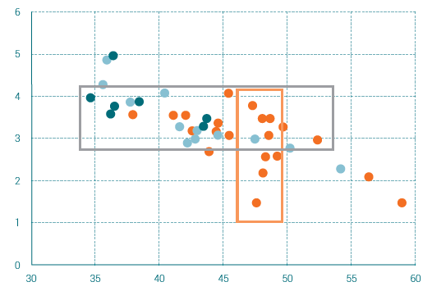
Notwendigkeit Flächenheizung?
Jährliche Effizienz im Heizmodus (JAZ)
Heizkörper
Gemischt
Fußbodenheizung
effizienter Wärmepumpen-betrieb auch mit Heizkörpern oder gemischten Übergabe-systemen möglich
Flächenheizung ermöglicht Betrieb mit niedrigerer Vorlauftemperatur
→ erhöht die Effizienz
bei einer Vorlauftemperatur von max. 55 ̊C ist ein effizienter Wärmepumpenbetrieb möglich
Maximale Vorlauftemperatur in °C
Quelle: Fraunhofer ISE

Slide 43
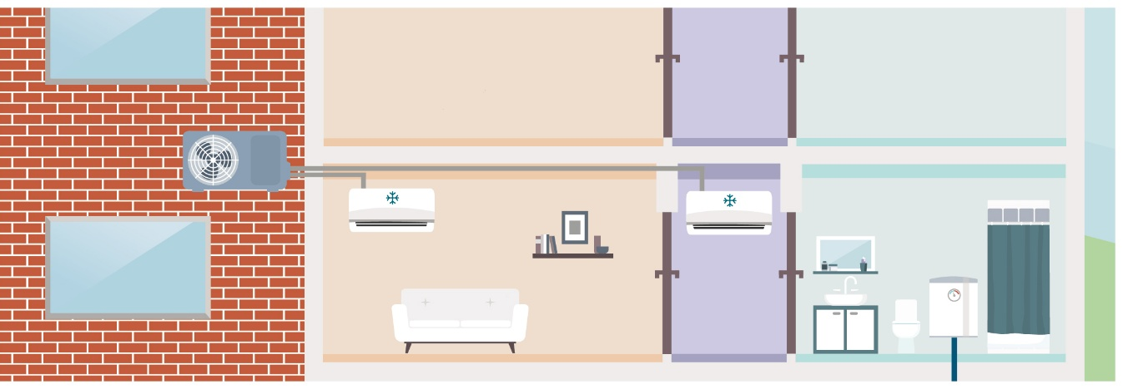
Luft-Luft-Wärmepumpen = Klimageräte
Heizen und Kühlen möglich
Funktionsweise
Raumluft wird
umgewälzt und
dabei erwärmt (keine Wohnraumlüftung)
Heizkörper werden
nicht mehr benötigt
Inneneinheiten benötigen elektr. Anschluss und sind über dünne Kältemittel-leitungen verbunden
Außengerät
an Fassade
auf Dach
am Balkon
evtl. im unbe-
heizten Dachraum
Innengerät 1
Innengerät 2
als Ergänzung zur aktuellen Heizung möglich
als alleiniges Heizsystem: energetischer Mindeststandard nötig
vor allem geeignet als Ersatz für Etagenheizungen in Mehrfamilienhäuser
bei größeren Wohnflächen können mehrere Außengeräte nötig sein
Warmwasserbereitung muss separat gelöst werden

Slide 44
Hybridheizungen mit Wärmepumpe
Hybrid = Kombination aus zwei Heizsystemen
Wärmepumpe als Grundlast
erzeugt bis zu 90 Prozent der Wärme
Gaskessel oder Pelletheizung als Spitzenlast
ergänzt oder ersetzt Wärmepumpenbetrieb an kalten Tagen
Einsatzmöglichkeiten
Wärmepumpe als Ergänzung: vor allem,
wenn die Gasheizung noch nicht alt ist
Gebäude noch nicht fit für erneuerbare Energien: sinnvoll während schrittweiser Sanierung, insbesondere, wenn Heizungstausch frühzeitig nötig ist (bspw. bei Havarie). Nach Sanierung kann auf fossilen Anteil verzichtet werden.
Vorteile
frühzeitige Nutzung von Erneuerbaren möglich (bei schrittweiser Sanierung)
effizienter Betrieb
höhere Vorlauftemperaturen möglich
geeignet für Denkmäler
Nachteile
höhere Wartungskosten
mehr Platzbedarf

Slide 45
Biomasse als „Joker“
„Joker“ für Gebäude, bei denen hohe Vorlauftemperaturen notwendig sind (v.a. denkmalgeschützte Gebäude)
umfasst Kessel mit:
  Holzpellets
  Holzhackschnitzel
  Scheitholz
Vorteil
unterliegt nicht der CO₂-Bepreisung
Nachteile
hohe Anschaffungskosten
begrenzte Verfügbarkeit von Holz
→ Preisentwicklung ungewiss
viel Platz benötigt für Lagerflächen
Umbauten im Keller nötig
wartungsintensiv

Slide 46
Stromdirektheizung
Als alleinige Wärmeversorgung
nicht effizient im Vergleich zu Wärmepumpen
→ keine Nutzung von Umweltwärme
→ hoher Stromverbrauch / Heizkosten
Warmwasser muss separat gelöst werden
gesetzlich nur bei sehr gut gedämmten Gebäuden erlaubt*
hohe Stromnetzbelastung
Im Vergleich
Wärmepumpe
Stromdirekt-
heizung
3-4 kWh
Mit der Hilfe von Umwelt-energie
1 kWh
Strom
Wärme
1 kWh
1 kWh
Aber: Hoher Komfort
z.B. bei Einsatz in Bädern
Strom
Wärme
* Gemäß der 65 Prozent-Anforderung des Gebäudeenergiegesetzes (GEG) sind bei der Heizungserneuerung Stromdirektheizungen nur bei sehr gut gedämmten Gebäuden (Effizienzhausanforderung 40 oder 55 an die Gebäudehülle) und bei selbstgenutzten Ein- oder Zweifamilienhäusern erlaubt.

Slide 47
Öl und Gas haben keine Zukunft
und Wasserstoff keine Relevanz in Wohngebäuden
Öl und Gas
CO₂-Bepreisung macht Fossile zunehmend teuer
beschränkte Verfügbarkeit von Biogas und Bioöl
→ Preisentwicklung ungewiss
Stilllegung der Gas-Verteilnetze droht
je weniger Abnehmer, desto teurer die Netzentgelte
Wasserstoff
Stromintensive Erzeugung
→ 6x teurer als Strom direkt für Wärmepumpe zu nutzen
Heizungsumrüstung erforderlich
Verfügbarkeit ungewiss
zukünftig hauptsächlich für Industrie relevant

Slide 48
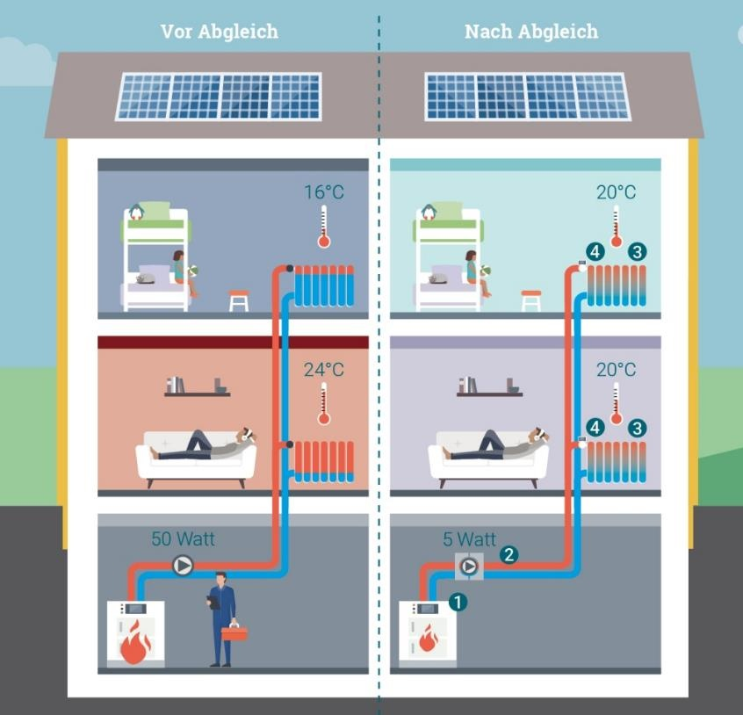
Heizung hydraulisch abgleichen
Niedrige Vorlauftemperatur
→ weniger Energieverbrauch
Stromsparende Heizpumpe
Gleichmäßige Wärmeabgabe an alle Heizkörper
Voreinstellbare Thermostatventile notwendig
1
4
3
2
3
4
3
2
4
1

Slide 49
Welche Heizung passt zu meinem Haus?
Entscheidungshilfe in Abhängigkeit vom Gebäude-Baujahr
Gebäudebaujahr*
vor 1978
1978 - 1995
ab 1995
Heizungsart
Anschluss an ein Wärmenetz
regionale Netzverfügbarkeit prüfen
✓
Biomasseheizung**
Lagerraum nötig, Verfügbarkeit und Preisentwicklung unklar
✓
✓
sinnvollere Alternativen
Heizkörper
Wärmepumpe
!
umfangreich Sanieren o. ggf. Hybridheizung
!
teilweise Sanieren
o. ggf. Hybridheizung
✓
ggf. Heizkörpertausch nötig
Flächenheizung
✓
sanieren sinnvoll
✓
✓
Stromdirektheizung
teurer Betrieb durch geringe Effizienz
X
Öl- & Gaskessel
teurer Betrieb, strenge Gesetzesvorschriften***, Verfüg-barkeit u. Preisentwicklung erneuerbaren Energien unklar
X
* Dämmstandard gemäß Gebäudebaujahr; umgesetzte Sanierungsmaßnahmen verbessern die Bewertung ** Umfasst Pellet-, Hackschnitzel- und Scheitholzkessel. Holz als Brennstoff nicht sinnvoll in Gebäuden mit gutem Dämmstandard *** Gemäß Gebäudeenergiegesetz (GEG) und Erneuerbaren-Wärme-Gesetz BW (EWärmeG)

Slide 50
Preise für Heiztechnik Stand Mai 2025
Preisangaben zeigen deutschlandweite Mittelwerte!
Datengrundlage: Tim Geßler (Verbraucherzentrale Baden-Württemberg, 2025); Deutschlandweite Durchschnittspreise für Ein- und Zweifamilienhäuser sowie kleinere Mehrfamilienhäuser. Preis umfasst Entsorgung der Altanlage und betriebsfertigen Anschluss der Neuanlage (ohne Verrohrung und Heizflächen)
* Gemäß der 65 Prozent-Anforderung des GEG an Stromdirektheizungen nur bei sehr gut gedämmten Gebäuden und bei selbstgenutzten Ein- oder Zweifamilienhäusern erlaubt

Slide 51
Kostenvergleich: Gasheizung vs. Wärmepumpe
Anschaffungskosten

Slide 52
Kostenvergleich: Gasheizung vs. Wärmepumpe
Anschaffungskosten, unter Berücksichtigung der BEG-Förderung
30 bis 70 %
Förderung möglich, übliche Obergrenze: 55 %.
55 %
19.500 €
36.000 € - 16.500 € Förderung
= 19.500 € Anschaffungskosten
Wärmepumpe
mit Förderung*
ohne Förderung
* BEG-Förderung: 30 % Grundförderung + 20 % Klimageschwindigkeitsbonus + 5 % Effizienzbonus = 55 % bei förderfähigen Ausgaben von 30.000 € für ein selbstgenutztes Einfamilienhaus

Slide 53
Kostenvergleich: Gasheizung vs. Wärmepumpe
Betriebskosten in 20 Jahren, inklusive CO₂-Bepreisung
Annahmen*: Identische Betriebskosten über 20 J., abgesehen vom CO₂-Preis
Berechnungsgrundlagen*:
Energiebedarf:
Gas: 20.000 kWh pro Jahr
Strom (JAZ = 3,5): ca. 5.200 kWh pro Jahr**
Energiekosten:
Gaspreis: 9 Cent pro kWh***
Gaskosten: ca. 49.700 € für 20 Jahre
(enthaltene CO₂-Kosten: 13.700 €****)
Strompreis: 34,6 Cent pro kWh******
Stromkosten: ca. 36.000 € für 20 Jahre
49.700 €
36.000 €
*Beispiel: Selbstgenutztes Einfamilienhaus, Wohnfläche 120 m², gleichbleibende Energiekosten über 20 Jahre ** 10 % Verluste für die Gasheizung für die Umrechnung auf Strom berücksichtigt *** Gaspreis Stand September 2025 **** CO₂-Kosten bei jährlicher Preissteigerung um 15 € pro Tonne CO₂ ***** Errechneter Strompreis bei vorgegebenem Gaspreis

Slide 54
Kostenvergleich: Gasheizung vs. Wärmepumpe
Vollkosten = Anschaffungskosten + Betriebskosten in 20 Jahren (inkl. CO₂-Bepr.)
Gasheizung:
16.000 € Anschaffungskosten
+ 49.700 € Betriebskosten
= 65.700 € Vollkosten
Wärmepumpe:
19.500 € Anschaffungskosten
+ 36.000 € Betriebskosten
= 55.500 € Vollkosten
Kostenvorteil Wärmepumpe:
10.200 €
mit Förderung

Slide 55
Bundesförderung für effiziente Gebäude (BEG)

Slide 56


Förderansätze für Gebäudesanierung
Keine doppelte Förderung möglich
Entweder
Oder
(Nach Maßnahme über Steuererklärung)
Tilgungszuschüsse (Kredit) oder Investitionszuschüsse
Steuerliche Begünstigung
individueller Sanierungsfahrplan (iSFP)
Bundesförderung für effiziente Gebäude (BEG)
  Einzelmaßnahme inkl. Heizungstausch
  Effizienzhaus
Baubegleitung
nur für Eigennutzer
technische Anforderung wie bei
BEG-Einzelmaßnahmen
Fachunternehmernachweis
erforderlich
optionaler Ergänzungskredit

Slide 57

Zusätzliche Förderung mit Energieberatung iSFP für zusätzliche Prozentpunkte bei Einzelmaßnahmen
Im individuellen Sanierungsfahrplan (iSFP) werden Maßnahmenpakete für die Sanierung eines Gebäudes definiert. Werden diese umgesetzt, kommen zu der BEG-Förderung in Abhängigkeit der Maßnahme nochmals 5 Prozent Fördermittel obendrauf.
Gewährt iSFP-Bonus (+5 %)
Betrifft Einzelmaßnahmen an der Gebäudehülle, Anlagentechnik (außer der Heizung) und Heizungs-optimierung zur Effizienz-verbesserung (nicht den Heizungstausch)
Gültigkeitsdauer: 15 Jahre
Quelle: Bundesförderung für effiziente Gebäude - Einzelmaßnahmen (BEG-EM), Stand 29.12.2023

Slide 58




Förderung individueller Sanierungsfahrplan
Fördersätze und maximale Förderung
Ein- & Zweifamilienhaus
50% / max. 650 €
Mehrfamilienhaus
50% / max. 850 €
+ max. 250 € für Erläuterung
des Energieberatungsberichts*
* In einer Wohnungseigentümerversammlung oder Beiratssitzung
Quelle: Richtlinie über die Förderung der Energieberatung für Wohngebäude (EBW), Stand 31.05.2023 mit Änderungen zum 06.08.2024

Slide 59
Einzelmaßnahmen
Was wird gefördert?
Effizienzmaßnahmen
Förderstelle: BAFA
  Sanierungsmaßnahmen
  an der Gebäudehülle
  Heizungsoptimierung
  Anlagentechnik
Heizungstausch
Förderstelle: KfW und BAFA
  Heizung mit mind. 65 Prozent erneuerbaren Energien
kombinierbar
Quelle: Bundesförderung für effiziente Gebäude - Einzelmaßnahmen (BEG-EM), Stand 29.12.2023

Slide 60
Einzelmaßnahmen – Übersicht
Gebäudehülle
Anlagentechnik
Heizungsoptimierung
Dämmung von Außenwänden, Dächern und Kellerdecken
Austausch von Fenstern und Außentüren
Sonnenschutz
Lüftungsanlagen und Abluftsysteme
„Efficiency Smart Home“
Effizienzverbesserung*
Emissionsminderung
bis 5 Wohneinheiten
Staubemissions-reduzierung
von Biomasse-heizungen**
Hydr. Abgleich
Heizungspumpen
Flächenheizungen
Mess-,Steuerungs- & Regelungstechnik
15% + 5%
50%
* Für Heizungsanlagen, die mind. zwei Jahre in Betrieb sind und fossile Heizungen, die max. 20 Jahre alt sind sowie nur bei Gebäuden mit bis zu fünf Wohneinheiten. Wassergeführte Heizungen müssen hydraulisch abgeglichen sein oder werden. ** Förderung nur bei Heizungsanlagen, die mind. zwei Jahre in Betrieb sind und eine Nennleistung von mind. 4kW haben, ausgenommen sind Einzelraumfeuerungsanlagen
Quelle: Bundesförderung für effiziente Gebäude - Einzelmaßnahmen (BEG-EM), Stand 29.12.2023

Slide 61
Förderfähige Ausgaben
kombinierbar
Heizungstausch
Effizienzmaßnahmen
30.000 € für die 1. Wohneinheit (WE)
+ 15.000 € für die 2. - 6. WE
+ 8.000 € ab der 7. WE
Sanierungsmaßnahmen an Gebäudehülle, Anlagentechnik oder Heizungsoptimierung
30.000 € pro WE
60.000 € pro WE mit iSFP**
einmalig*
pro Kalenderjahr
Mindestinvestitionssumme*** = 300€
* Die förderfähigen Kosten von 30.000 Euro können nur einmalig, aber über mehrere Förderanträge für mehrere Heizungen, in Anspruch genommen werden. ** Für sonstige energetische Maßnahmen beträgt die Höchstgrenze der förderfähigen Ausgaben insgesamt 30.000 Euro pro Wohneinheit. Wird der iSFP-Bonus gewährt oder ist der Eigentümer nach Nummer 5.2 der Richtlinie „Energieberatung für Wohngebäude (EBW)“ nicht antragsberechtigt für den iSFP, erhöhen sich die förderfähigen Kosten auf 60.000 Euro pro Wohneinheit. *** Bezogen auf die förderfähigen Kosten.
Quelle: Bundesförderung für effiziente Gebäude - Einzelmaßnahmen (BEG-EM), Stand 29.12.2023

Slide 62




Heizungstauschförderung
Emissionsminderungszuschlag für Biomasseheizungen:
2500 € pauschal
Einkommens-
Bonus
30%
Klimageschwindigkeits-
Bonus
20%
max. 70%
5%
Selbstnutzende Wohn-eigentümerinnen und
-eigentümer
Effizienz-Bonus für Wärmepumpe
Grundförderung
max. 35%
30%
Für Vermietende,
Wohnungswirtschaft u.a.
max. Förderung für eine Wohneinheit = 21.000 €
Quelle: Bundesförderung für effiziente Gebäude - Einzelmaßnahmen (BEG-EM), Stand 29.12.2023

Slide 63
Boni für Heizungstausch
Für Eigentümer mit selbstgenutzter Wohneinheit*
Klimageschwindigkeits-
Bonus**
Austausch einer funktionstüchtigen Öl-, Kohle-, Gasetagen- o. Nachtspeicher­heizung o. einer mind. 20 Jahre alten Gas- o. Bio­masse­heizung
reduziert sich schrittweise ab 2029***
Einkommens-
Bonus
zu versteuernden Haushaltsjahres-
einkommen bis zu 40 000 Euro****
+20%
+30%
* Als Nachweis gilt der Grundbuchauszug und eine Meldebescheinigung (Haupt- oder alleiniger Wohnsitz). In Gebäuden mit mehr als einer Wohneinheit wird der Bonus nur anteilig gewährt. ** Für Biomasseheizungen wird der Bonus nur gewährt, wenn diese mit Solarthermie, einer Warmwasserwärmepumpe oder Photovoltaik-Anlage mit elektrischer Warmwasserbereitung kombiniert wird. *** Erstmals zum 1. Januar 2029 und dann alle zwei Jahre sinkt der Bonus um jeweils 3 Prozent. Ab 2037 entfällt er komplett. **** Das zu versteuernde Haushaltsjahreseinkommen wird anhand der Einkommensteuerbescheide des Finanzamtes nachgewiesen. Dazu wird der Durchschnitt aller zum Zeitpunkt der Antragstellung im Haushalt gemeldeten Eigentümer (Haut- oder alleiniger Wohnsitz, inkl. deren Ehe- und Lebenspartnerinnen und -partner sowie Partnerinnen und Partner aus eheähnlicher Gemeinschaft) des zweiten und dritten Jahres vor Antragstellung ermittelt.
Quelle: Bundesförderung für effiziente Gebäude - Einzelmaßnahmen (BEG-EM), Stand 29.12.2023

Slide 64

Bonus und Zuschlag für Heizungstausch
Für zukunftsfähige Technik
Effizienz-Bonus für
Wärmepumpen
Wärmepumpen mit der Wärmequelle Erdreich, Wasser oder Abwasser
Wärmepumpen mit natürlichen Kältemitteln*
Emissionsminderungs-
Zuschlag für Biomasse
pauschal**
Feinstaubemission von maximal 2,5 mg/m³
+5%
+2500 €
* Ab 01.01.2028 werden nur noch Wärmepumpen mit natürlichen Kältemitteln gefördert. ** Kosten für die Emissionsminderung werden nicht bei den förderfähigen Kosten berücksichtigt.
Quelle: Bundesförderung für effiziente Gebäude - Einzelmaßnahmen (BEG-EM), Stand 29.12.2023

Slide 65
Förderfähige neue Heizungen
Wärmenetze
Errichtung, Umbau, Erweiterung
von Gebäudenetzen*
Anschluss an ein
Gebäude- oder Wärmenetz
In Wärmenetzgebieten mit Anschluss- und Benutzungs-zwang gibt es nur Förderung für den Anschluss an dieses Netz.
Einzelheizungen
Voraussetzung: mind. 65% erneuerbare Energien
Wärmepumpen
Biomasseheizungen
Brennstoffzellen, innovative Heizungen, Investitionsmehrausgaben von 100 Prozent wasserstofffähigen Heizungen**
Solarthermie
Keine Förderung für fossile
Heizungen, auch bei
Hybridheizungen wird nur der Erneuerbare-Energien-Anteil gefördert.
* Energie-Effizienz-Experten für den Antrag nötig ** Wasserstofffähige Heizungen werden pauschal mit 5 Prozent der Gesamtkosten gefördert.
Quelle: Bundesförderung für effiziente Gebäude - Einzelmaßnahmen (BEG-EM), Stand 29.12.2023

Slide 66
Förderung Baubegleitung
Förderfähige Ausgaben und Fördersätze für Einzelmaßnahmen
Ein- & Zweifamilienhaus
5.000 €
50%
Mehrfamilienhaus
2.000 € (je Wohneinheit)
20.000 € (gesamt)
50%
Die Beantragung erfolgt im Zuge der Förderantragsstellung der jeweiligen Sanierungsmaßnahme. Für den Heizungstausch wird aktuell keine zusätzliche Baubegleitung gefördert.
Quelle: Bundesförderung für effiziente Gebäude - Einzelmaßnahmen (BEG-EM), Stand 29.12.2023

Slide 67



Steuerliche Begünstigung
Von tatsächlich zu zahlender tariflicher Einkommenssteuer
Max. 20% von 200.000 € über 3 Jahre
Gilt nur für Sanierungs-maßnahmen am selbst-genutzten Wohneigentum
1. Jahr 14.000 €
2. Jahr 14.000 € 40.000 €
3. Jahr 12.000 €
Wie vorteilhaft
eine steuerliche Begünstigung ist, hängt von Einzelsituation und individuellen Steuersatz ab.
Handwerker haftet
Sind die
technischen
Standards der BEG-Einzelmaßnahmen
erfüllt, reicht die Fachunternehmer-
erklärung des Handwerkers
aus.
Quelle: Einkommensteuergesetz § 35c

Slide 68
Komplettsanierung zum Effizienzhaus (EH)
Effizienz-haus-standard | Tilgungszuschuss
 | Grund-förderung | EE-/NH-Bonus | WPB-Bonus* | Serielle Sanierung**
40 | 20% | 5% | 10% | 15%
55 | 15% | 5% | 10% | 15%
70 | 10% | 5% | 10%
85 | 5% | 5%
Denkmal | 5% | 5%
Förderfähige Ausgaben
(pro WE & Kalenderjahr)
120.000 €
150.000 € mit
EE-/NH-Bonus
Je kleiner der Wert, desto energie-effizienter
das Haus
+ Zinsverbilligung***
* Worst Performing Building-Bonus für Sanierungen zum Effizienzhaus 40 und 55 sowie 70 EE ** Bei Kombination von WPB und serieller Sanierung gibt es max. 20 Prozent Zuschuss. *** Die Zinsverbilligung entspricht dem Zinsvorteil des KfW-Kredits gegenüber dem Kredit bei der Hausbank.
Quelle: Bundesförderung für effiziente Gebäude - Wohngebäude (BEG-WG), Stand 09.12.2022

Slide 69




Boni für Effizienzhäuser
EE-Bonus
Betrifft alle Effizienzhäuser
Der Erneuerbare-Energien-Bonus wird gewährt, wenn eine Heizung mit mind.
65 Prozent erneuer-baren Energien eingebaut wird.*
NH-Bonus
Betrifft alle Effizienzhäuser
Voraussetzung
für den Nach-haltigkeits-Bonus ist ein gebäude-bezogenes Qualitätssiegel Nachhaltiges Gebäude (QNG).
WPB-Bonus
Betrifft Effizienzhäuser
40, 55 und 70 EE
Zusätzlicher Worst Per-forming Building-Bonus für Gebäude mit Energie-effizienzklasse H** oder die von 1957 oder früher sind und bei denen mind. 75 Prozent der Fassade unsaniert ist.***
SerSan-Bonus
Betrifft Effizienzhäuser
40 und 55
Der Bonus für Serielles Sanieren wird gewährt, wenn abseits der Baustelle vorgefertigte Fassaden- bzw. Dach-elemente für die Sanierung verwendet werden.
+5%
oder
+5%
+
+10%
+
+15%
WPB + SerSan-Bonus = max. 20%
* Eine weitere Voraussetzung für den Bonus ist eine Lüftungsanlage. ** Gebäude, deren Endenergie
gemäß Energieausweis größer oder gleich 250 kWh/m²a ist. *** Wärmedämmungen, die vor 1984 angebracht wurden, werden nicht als Sanierung berücksichtigt.
Quelle: Bundesförderung für effiziente Gebäude - Wohngebäude (BEG-WG), Stand 09.12.2022

Slide 70
Förderung Baubegleitung
Förderfähige Ausgaben und Fördersätze für Effizienzhäuser
Ein- & Zweifamilienhaus
10.000 €
50%
Mehrfamilienhaus
4.000 € (je Wohneinheit)
40.000 € (gesamt)
50%
Die Beantragung erfolgt im Zuge der Förderantragsstellung der jeweiligen Sanierungsmaßnahme.
Quelle: Bundesförderung für effiziente Gebäude - Wohngebäude (BEG-WG), Stand 09.12.2022

Slide 71
Gesetzliche Anforderungen gemäß Gebäudeenergiegesetz

Slide 72
65 Prozent erneuerbare Energien ab 2024
Ziel: Abhängigkeit von fossilen Energien im Gebäudebereich bis 2045 überwinden
neu eingebaute Heizungen werden zukünftig mit
65 Prozent erneuerbaren Energien betrieben
Regelungen greifen erst bei Heizungstausch
abhängig von kommunaler Wärmeplanung
gilt für Heizungswärme und Warmwasser
Quelle: Gebäudeenergiegesetz (GEG), Stand 08.09.2020 mit Änderungen zum 29.09.2022 und Novellierung am 16.10.2023

Slide 73
Das Gebäudeenergiegesetz (GEG) 2024
Gesetzlicher Fahrplan für den Heizungstausch, der GEG-Stichtag
Kommunen mit
> 100.000 Einwohnende: 30.06.2026
≤ 100.000 Einwohnende: 30.06.2028
GEG-
Stichtag*
Verbot
von Öl und Gas
01.01.
2024
2026/
2028
2045
Übergangsfrist
65 %-Regelung
* Der GEG-Stichtag kann auch früher sein, falls in einem Gebiet ein rechtlich verbindlicher Beschluss durch den Gemeinderat existiert – ergänzend zur kommunalen Wärmeplanung.
Quelle: Gebäudeenergiegesetz (GEG), Stand 08.09.2020 mit Änderungen zum 29.09.2022 und Novellierung am 16.10.2023

Slide 74
Das Gebäudeenergiegesetz (GEG) 2024
Heizungstausch vor dem GEG-Stichtag, Einbau von Öl- oder Gasheizungen
GEG-
Stichtag
15 %
30 %
60 %
100 %
01.01.
2024
2026/
2028
2029
2035
2040
2045
Übergangsfrist*
  Öl- & Gasheizungen Einbau erlaubt*, unter strikten Regelungen:
    Beratungsgespräch
    ist Pflicht
    vorzeitiger Rückbau der Anlage ggf. nötig**
Steigender Anteil erneuerbarer Energien („EE-Treppe“)
muss erfüllt werden
Ölheizungen oft nur für max. 10 % Bioöl ausgelegt, anschließend technische Anpassungen erforderlich
bei Gasheizungen entsteht die Erfüllung durch Lieferverträge mit steigendem Anteil an Erneuerbaren***
* Das EWärmeG BW muss erfüllt werden. ** Verschiedene Gründe denkbar z.B. vorzeitige Stilllegung des Gasverteilnetztes, Energiekosten zu teuer, aufgrund des Mindestanteil an erneuerbaren Energien o. den hohen Netzkosten durch weniger Anschlüsse ans Gasnetz. *** Mögliche Energieträger: Biomethan, Bioöl oder grüner bzw. blauer Wasserstoff oder daraus hergestellten Derivaten.
Quelle: Gebäudeenergiegesetz (GEG), Stand 08.09.2020 mit Änderungen zum 29.09.2022 und Novellierung am 16.10.2023

Slide 75
Das Gebäudeenergiegesetz (GEG) 2024
Heizungstausch nach dem GEG-Stichtag
100 % EE
/ Verbot
von Öl und Gas
GEG-
Stichtag*
01.01.
2024
2026/
2028
2045
65 %-Regelung
GEG ist vollumfänglich wirksam*
übergangsweise (z.B. bei Havarie) darf für bis zu 5 Jahre jede Heizungsart eingebaut werden
abweichende Fristen bei Wärmenetzen und Etagenheizungen
Reparaturen sind immer möglich
* Erneuerbare-Wärme-Gesetz Baden-Württemberg wird durch das GEG abgelöst.
Quelle: Gebäudeenergiegesetz (GEG), Stand 08.09.2020 mit Änderungen zum 29.09.2022 und Novellierung am 16.10.2023

Slide 76
Heizungstausch nach dem GEG-Stichtag
Übersicht hauseigene Lösungen* mit 65 Prozent
Wärmepumpe
Biomasse
Hybridheizung = unterschiedliche Kombinationen (Wärmepumpen, Biomasse, Solarthermie, Öl oder Gas)**
Stromdirektheizung***
Öl- oder Gasheizung mit 65 Prozent
erneuerbarem Brennstoff****
Verfügbarkeit und Kosten erneuerbarer Gase, wie Biomethan, Bioöl oder grünem bzw. blauem Wasserstoff völlig unklar
* Keine Anforderungen an dezentrale, elektrische Warmwasserbereitung ** Mindestanteil an erneuerbaren Energien erforderlich *** Abhängig vom energetischen Standard des Gebäudes **** Mögliche Energieträger: erneuerbare Brennstoffe wie Biomethan, Bioöl oder grüner bzw. blauer Wasserstoff oder daraus hergestellten Derivaten
Quelle: Gebäudeenergiegesetz (GEG), Stand 08.09.2020 mit Änderungen zum 29.09.2022 und Novellierung am 16.10.2023

Slide 77
Photovoltaik-Anlagen

Slide 78
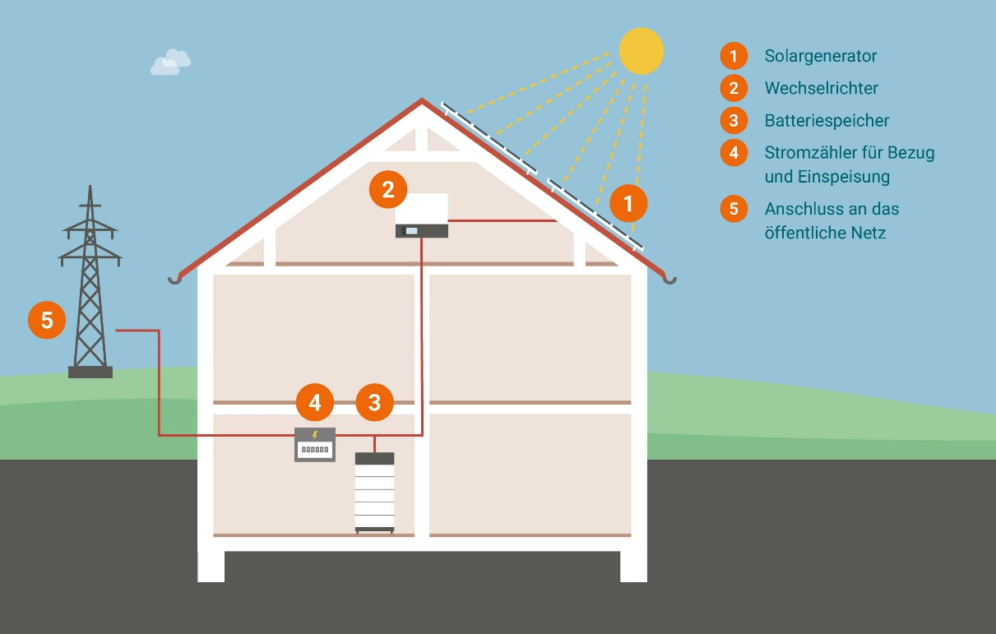
Komponenten einer Photovoltaik-Anlage
Typisches Photovoltaik-Modul:
Maße: ca. 1,70 m x 1,00 m
Leistung: ca. 380 – 400 Wp*
≙ 220 – 240 Wp/m²
jährlicher Ertrag pro kWp:
ca. 1.000 kWh**
* Die Leistung wird bei Photovoltaik in Watt-peak (Wp), bzw. Kilowatt-peak (kWp) angegeben und beschreibt die Spitzenleistung unter optimalen Bedingungen, 1 Watt entspricht 1 Watt-peak ** Der tatsächliche Ertrag wird in Kilowattstunden (kWh) angegeben und ist unter anderem abhängig vom Standort, Ausrichtung, Neigungswinkel und Verschattung der Anlage.

Slide 79
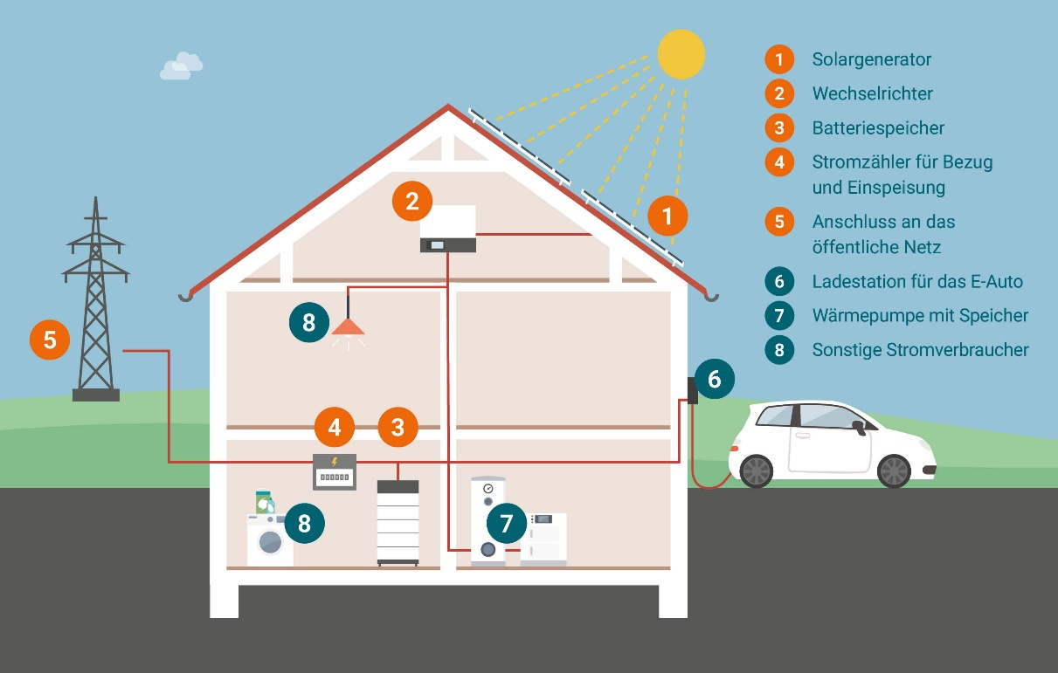
Nutzungsmöglichkeiten für den PV-Strom
Den Strom selbst zu nutzen, ist besonders sinnvoll.
Nutzerverhalten anpassen
(v.a. ohne Stromspeicher)
„Strom verbrauchen, wenn
die Sonne scheint“
Betrieb einer Wärmepumpe, Ladestation für E-Auto
(Wallbox) usw.
→ Steigerung der Eigenverbrauchsquote
und Autarkie*
* Beschreibt Anteil vom Gesamtstrombedarf, der durch die eigene Photovoltaikanlage gedeckt wird.

Slide 80
Beispielhafte Eigenverbrauchsquote
Einspeisen vs. selbst nutzen
Einfamilienhaus mit einer Photovoltaikanlage mit z.B. 8 kWp Leistung und 5 kWh Speicher
100 %
80 %
65 %
35 %
25 %
Netzeinspeisung
75 %
65 %
35 %
Selbstgenutzter
Strom
20 %
Erzeugter
PV-Strom
20 % Haushalt
20 % Haushalt
+15 % Speicher
20 % Haushalt
+15 % Speicher
+30 % Wärmepumpe
20 % Haushalt
+15 % Speicher
+30 % Wärmepumpe
+10 % E-Auto
Alle Werte sind exemplarisch aber als realistische Größenordnung zu verstehen und können im Einzelfall – u.a. je nach Verbrauch und Nutzerverhalten – erheblich abweichen.

Slide 81
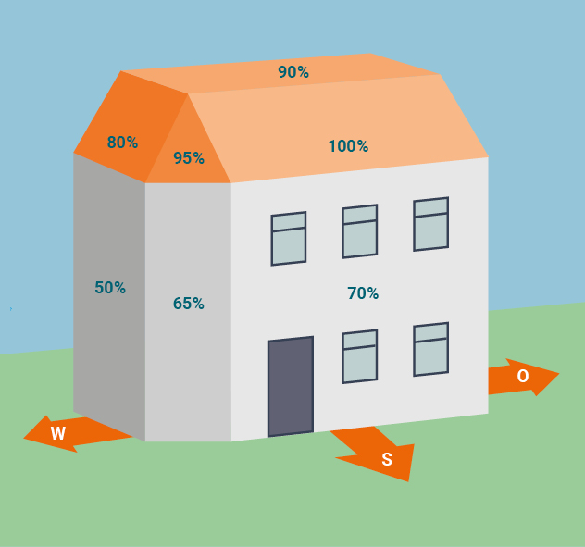
Ertrag bei unterschiedlicher Ausrichtung
Prozentualer Ertrag im Verhältnis zur idealen Südausrichtung
Ausrichtung der Photovoltaikanlage
Süd: höchster Stromertrag
Ost-West: Stromerzeugung, wenn Bedarf am höchsten
Neigungswinkel
optimal: 30 – 35 °(höchster Ertrag)
minimal: 10 – 15 °(Selbstreinigungseffekt)
Verschattung
in Vorplanung berücksichtigen
ggf. Zusatzkomponenten einplanen*
Verschmutzung
regelmäßige Reinigung der Module sinnvoll
* Z.B. Leistungsoptimierer oder Modulwechselrichter

Slide 82
Wirtschaftlichkeit
Einspeisekonzepte, Vergütungen und Optimierung
Volleinspeisung
Überschusseinspeisung
vollständige Einspeisung des erzeugten Stroms
ins öffentliche Stromnetz
Selbstnutzung des erzeugten Stroms und Einspeisung des überschüssigen Stroms
Vergütungen*:
bis 10 kWp: 12,60 Ct / kWh
ab 10 kWp: 10,56 Ct / kWh
Wechsel des Betriebskonzeptes möglich
Vergütungen*:
bis 10 kWp: 7,94 Ct / kWh
10 bis 40 kWp: 6,88 Ct / kWh
Verbesserung der Wirtschaftlichkeit möglich durch:
Energiemanagementsystems (EMS) einbinden
→ überwacht, steuert und optimiert den Verbrauch
dynamischen Stromtarif nutzen**
→ ermöglicht Strombezug bei niedrigem Strompreis
* Stand Februar 2025 und garantiert vom Stromnetzbetreiber für 20 Jahre ab Inbetriebnahme; Vergütungshöhe abhängig von PV-Leistung und Zeitpunkt der Inbetriebnahme (Vergütungen sinken halbjährig um 1 % zum 01. Februar / Oktober) ** setzt Smart Meter voraus (=intelligenter Stromzähler)

Slide 83

Informationen für Mehrfamilienhäuser
Kostenfreier Leitfaden
Beinhaltet:
Vorstellung aller Betriebskonzepte
Schritt-für-Schritt-Anleitung zur
Projektumsetzung
Glossar mit Begriffserklärungen,
Musterdokumenten und weiteren
Informationen
energieagentur-regio-freiburg.eu/pv-mehrparteienhaus

Slide 84
Photovoltaik-Anlage mit Wärmepumpe
Beispiel aus der Praxis:
Mehrfamilienhaus mit
4 Wohneinheiten (saniert zum Effizienzhaus 55)
PV-Anlage mit 10 kWp Leistung
Wärmepumpe 20 kW Leistung
Eigenverbrauchsquote steigt, durch die Wärmepumpe wird mehr produzierter PV-Strom selbst genutzt
kWh
Photovoltaik-Ertrag reicht nicht für Wärmepumpenbetrieb im Winter

Slide 85
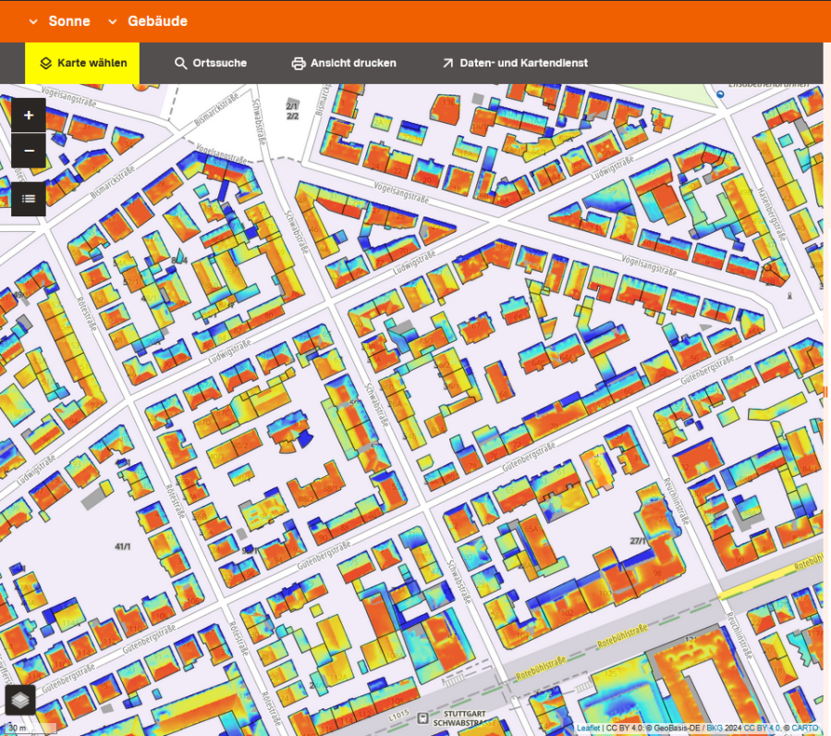
Ersteinschätzung
Energieatlas BW – Solarkataster
zeigt Solarpotenzial von Dachflächen
liefert hilfreiche Zusatzinformationen
z.B. Dachfläche, -ausrichtung, -neigung, etc.
ermöglicht überschlägige Wirtschaftlichkeitsberechnungen mit umfangreichen Eingabemöglichkeiten
www.energieatlas-bw.de

Slide 86
Der Sanierungssprint

Slide 87

Was ist der Sanierungssprint?
Konzept: Energetische Komplettsanierung zum Effizienzhaus in 22 Werktagen
Tag 0
Tag 22
Planungsphase >3 Monate
Gebäudehülle + Heizung + Innenausbau
Objektvoraussetzungen
  Ein- und Zweifamilienhäuser (Baujahr ca. 1945-1985)
  umfassender Sanierungsbedarf
Komplettsanierung, inklusive nicht-energetischer Maßnahmen
(z.B. Badumbau, neue Rohre und Leitungen, neue Oberflächen)
In Baden-Württemberg bereits zwei Sprints erfolgreich abgeschlossen.

Slide 88
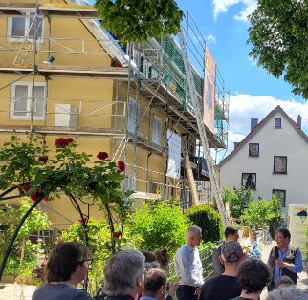
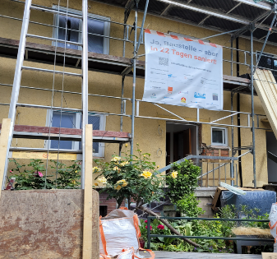
Besonderheiten beim Sanierungssprint
Sanierungssprint-Koordinatorin/-Koordinator
  koordiniert Baustelle
  übernimmt Akquise der Handwerksbetriebe
  erarbeitet Taktplan / Bauzeitenplan und stellt Einhaltung sicher
  → benötigt Erfahrung bei Bauleitung
  (Hintergrund: Architektur,
  Bauingenieurwesen oder Handwerk)
Taktplan / Bauzeitenplan
  halbtagsgenaue Planung
  parallele Tätigkeiten
  schafft Planungssicherheit
Baustellenassistenz / Eigenleistungen
  unterstützt die Baustelle
  (z.B. Materialtransport, Aufräumarbeiten)
Gemeinsames Mittagessen
  fördert Teamgeist und verbessert Kommunikation
  führt zu Zeiteinsparung

Slide 89

Vorteile des Sanierungssprints
Sanierungssprint gibt Sicherheit bezüglich Bauzeit und -kosten (Ausweichquartier, Mietausfälle, Nachzahlungen) und Qualität
Kosten für Sanierungssprint-Koordinatorin/-Koordinator stehen gegenüber
Geld sparen kann man mit dem Konzept (noch) nicht
gewerkeübergreifende Probleme können schnell gelöst werden

Slide 90

Interessiert am Sprint?
Melden Sie sich hier bei uns vor Ort am Info-Punkt zum Sanierungssprint und tragen Sie sich in die Interessentenliste ein!
tragen Sie sich kostenlos und unverbindlich als Interessent ein: zukunftaltbau.de/sanierungssprint
Zukunft Altbau vernetzt Sie mit
möglichen Sanierungssprint-Koordinatoren
oder regionalen Energieagenturen
der Sanierungssprint-Koordinator
sucht dann gemeinsam mit Ihnen nach
passenden Handwerksbetrieben

Slide 91


Packen wir‘s an!

